Slide 1
Piękno i atrakcje gminy
Godziesze Wielkie
Wiktoria Tomczyk Klasa 7
Szkoła im Polskich Olimpijczyków w Woli Droszewskiej

Slide 2
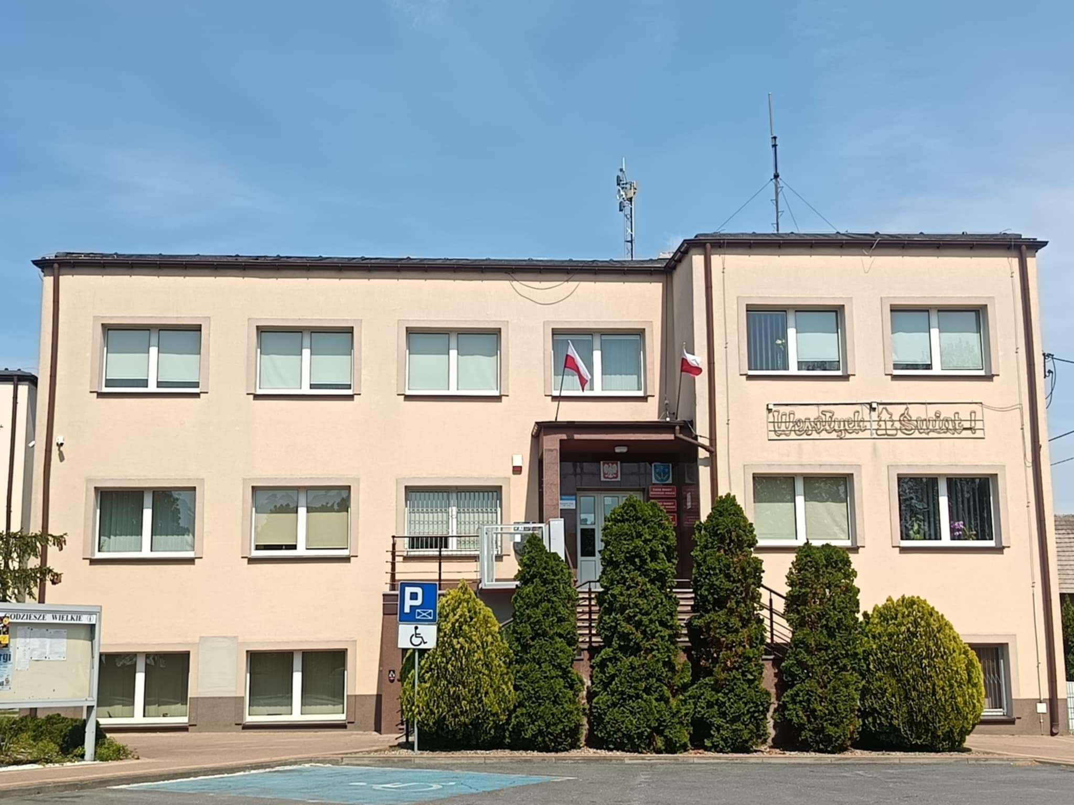
Gmina Godziesze Wielkie
Gmina Godziesze Wielkie w obecnych granicach powstała w dniu 01.01.1973 roku na mocy Uchwały Nr XVIII/98/72 Wojewódzkiej Rady Narodowej w Poznaniu z dnia 5.12.1972 roku.
Gmina położona jest w południowej części powiatu kaliskiego. Jej powierzchnia wynosi 105 km2. Gmina graniczy z sześcioma jednostkami samorządu gminnego. Od północnego zachodu na niewielkim odcinku z miastem Kalisz, od północy z gminą Opatówek, od wschodu z gminą Szczytniki, od południowego wschodu i południa z gminą Brzeziny, a od zachodu z gminami Sieroszewice i Nowe Skalmierzyce. Zachodnia granica biegnie wzdłuż rzeki Prosny.

Slide 3
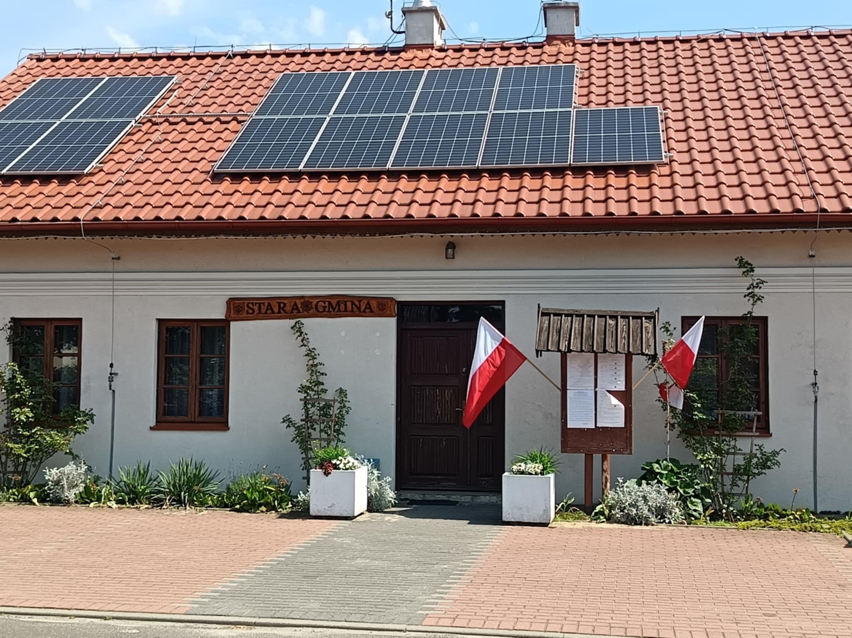
Stara Gmina Godziesze Wielkie

Slide 4
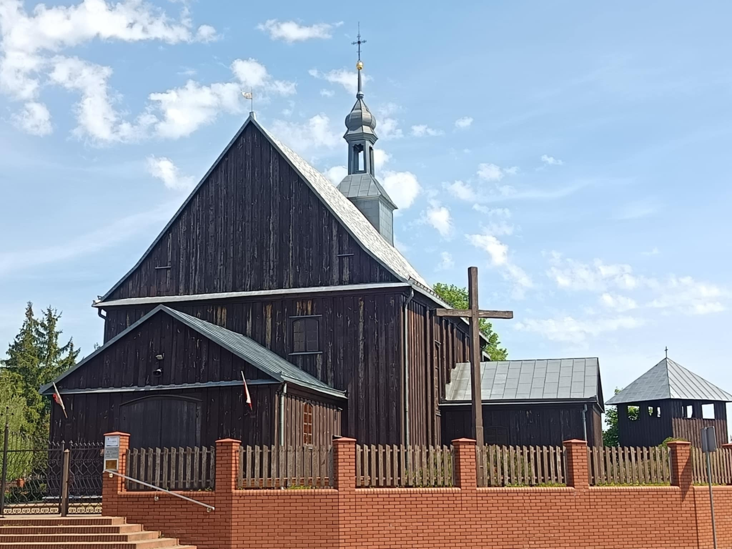
Kościół św.Bartłomieja Apostoła
Jest to świątynia wzniesiona w latach 1781–82. Wybudowana została dzięki staraniom proboszcza Mikołaja Paneckiego. W 1867 roku do świątyni została dobudowana kaplica z Woli Droszewskiej pod wezwaniem Przemienienia Pańskiego z 1789 roku. Kolejna została dostawiona w 1905 roku. Kościół w latach 90. XX wieku był remontowany.Budowla jest drewniana, składa się z jednej nawy, ma konstrukcję zrębową. Świątynia jest orientowana.

Slide 5
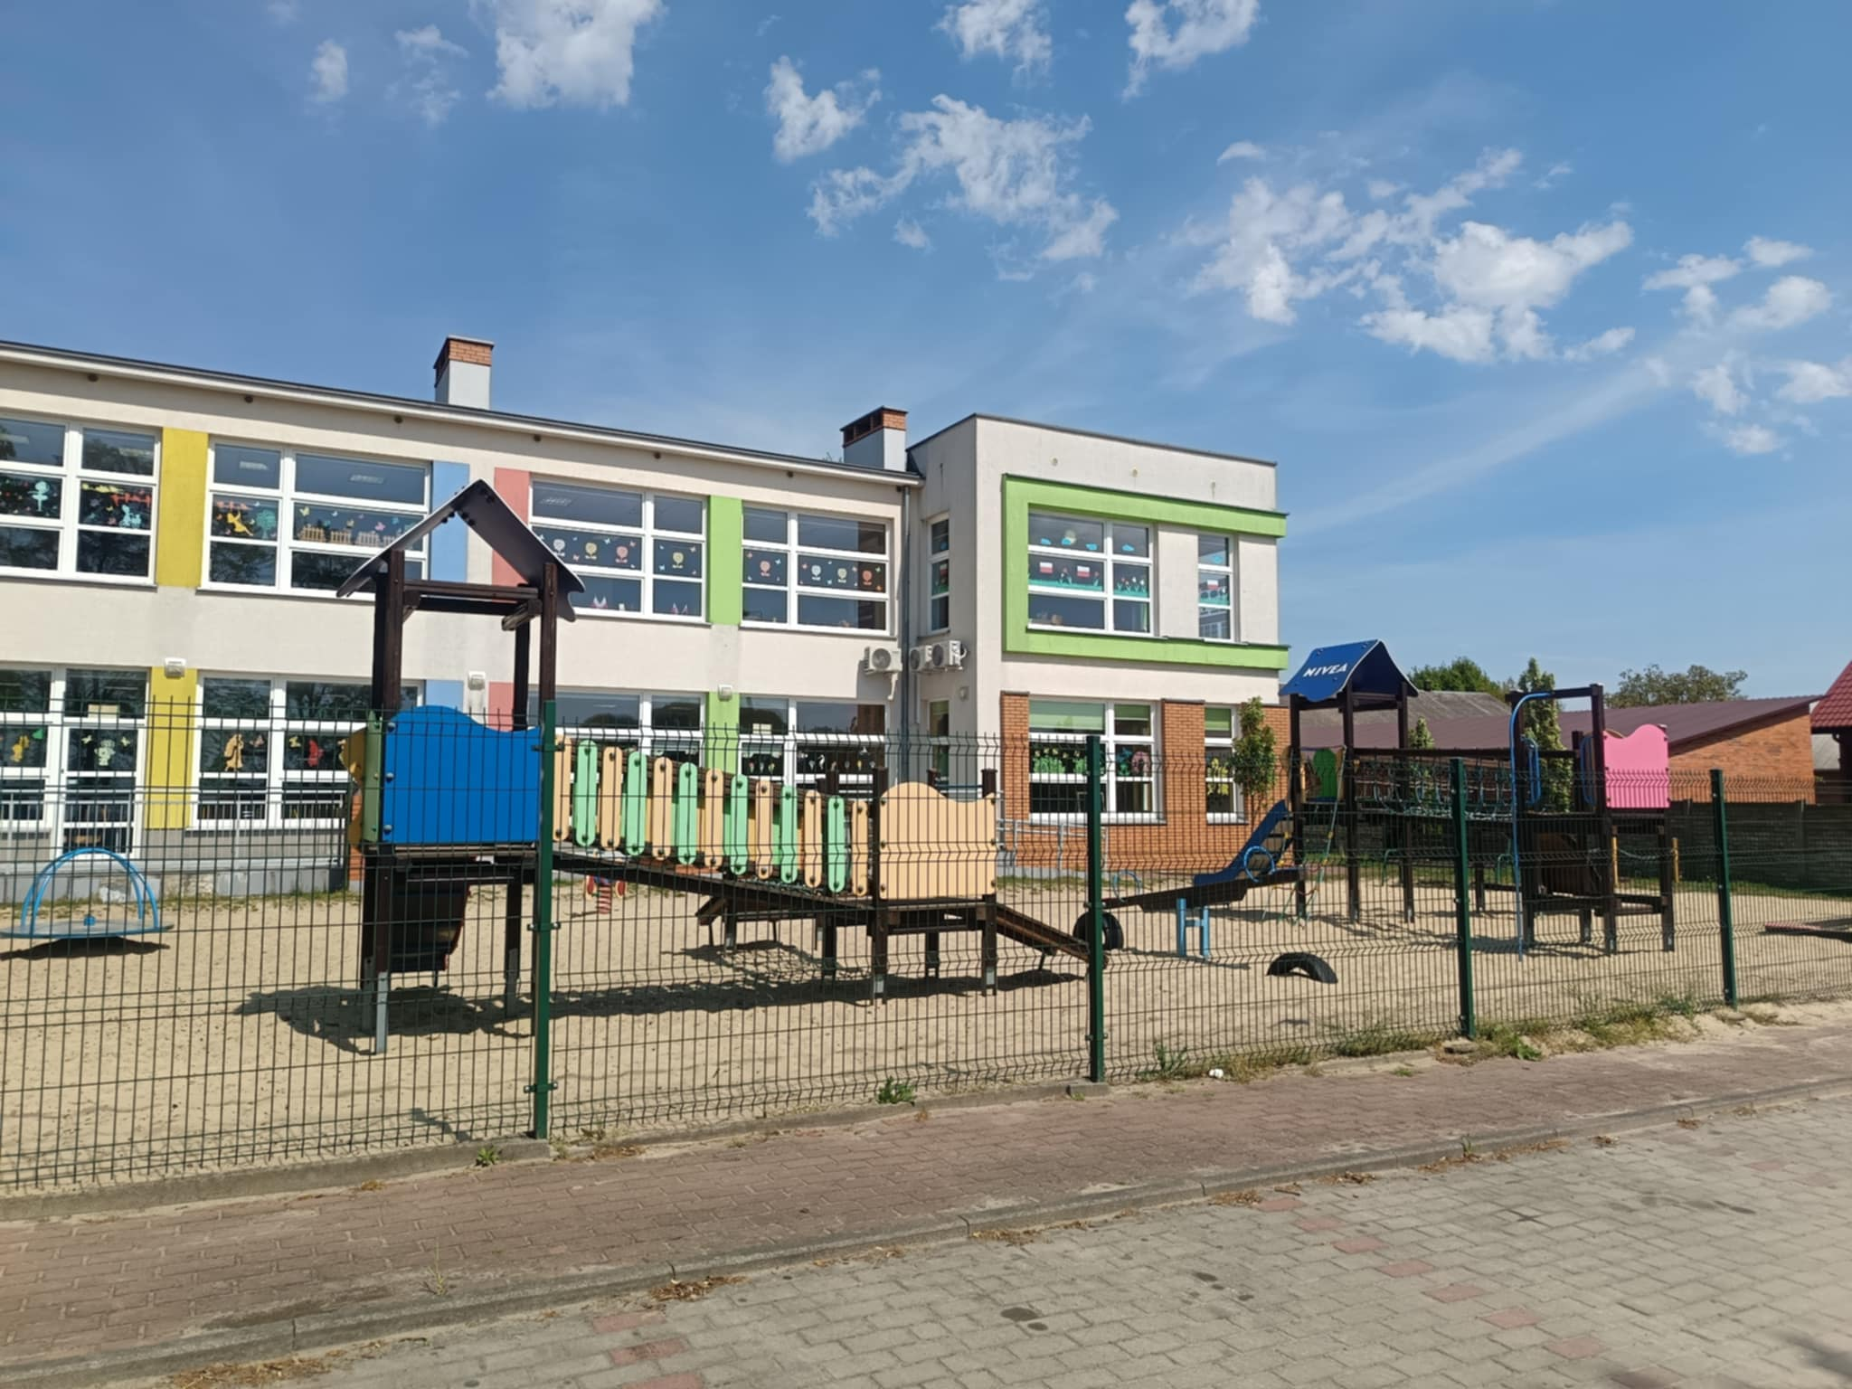
Szkoła Podstawowa im.Marii Konopnickiej
W szkole znajduje się przedszkole,plac zabaw i biblioteka publiczna.

Slide 6
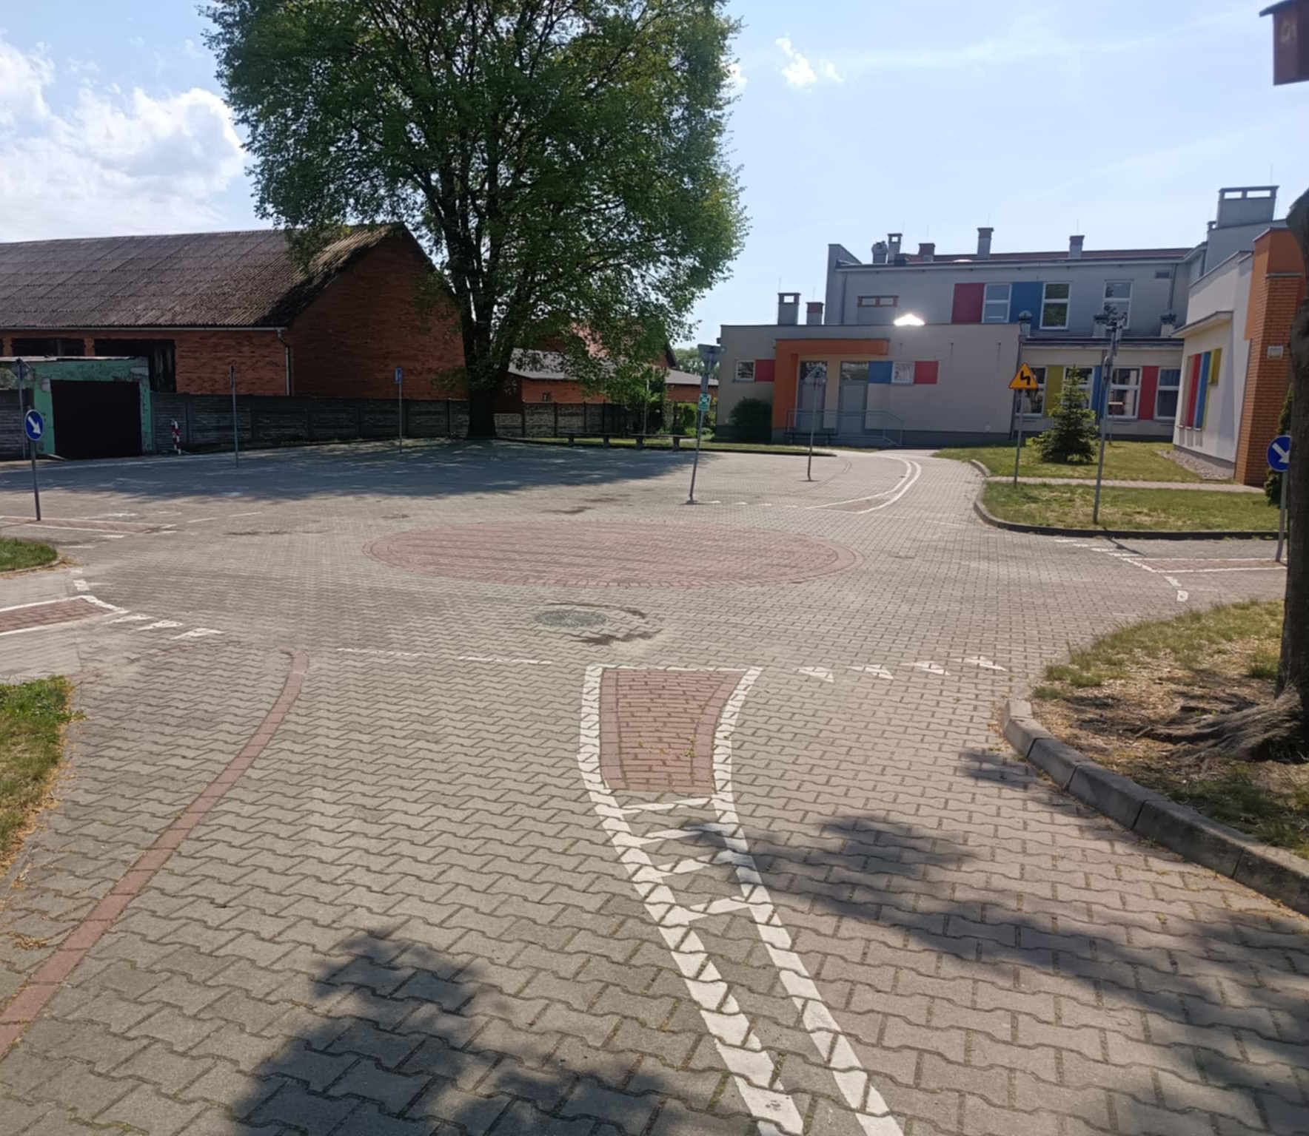
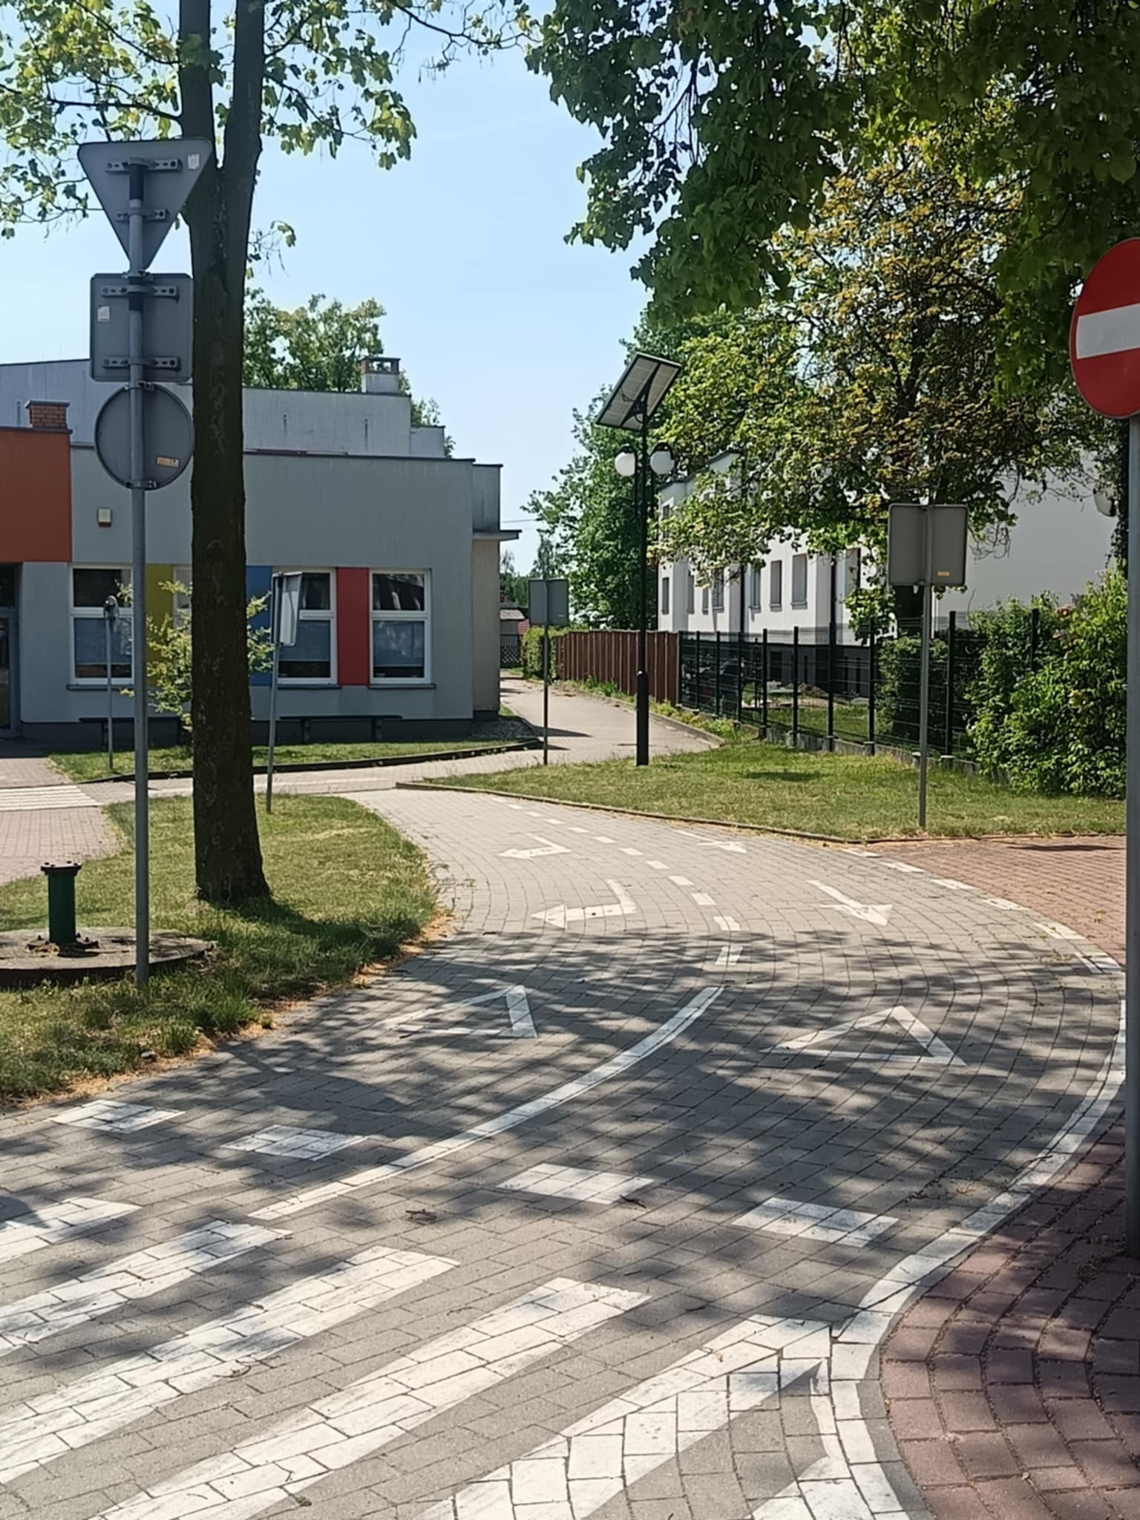
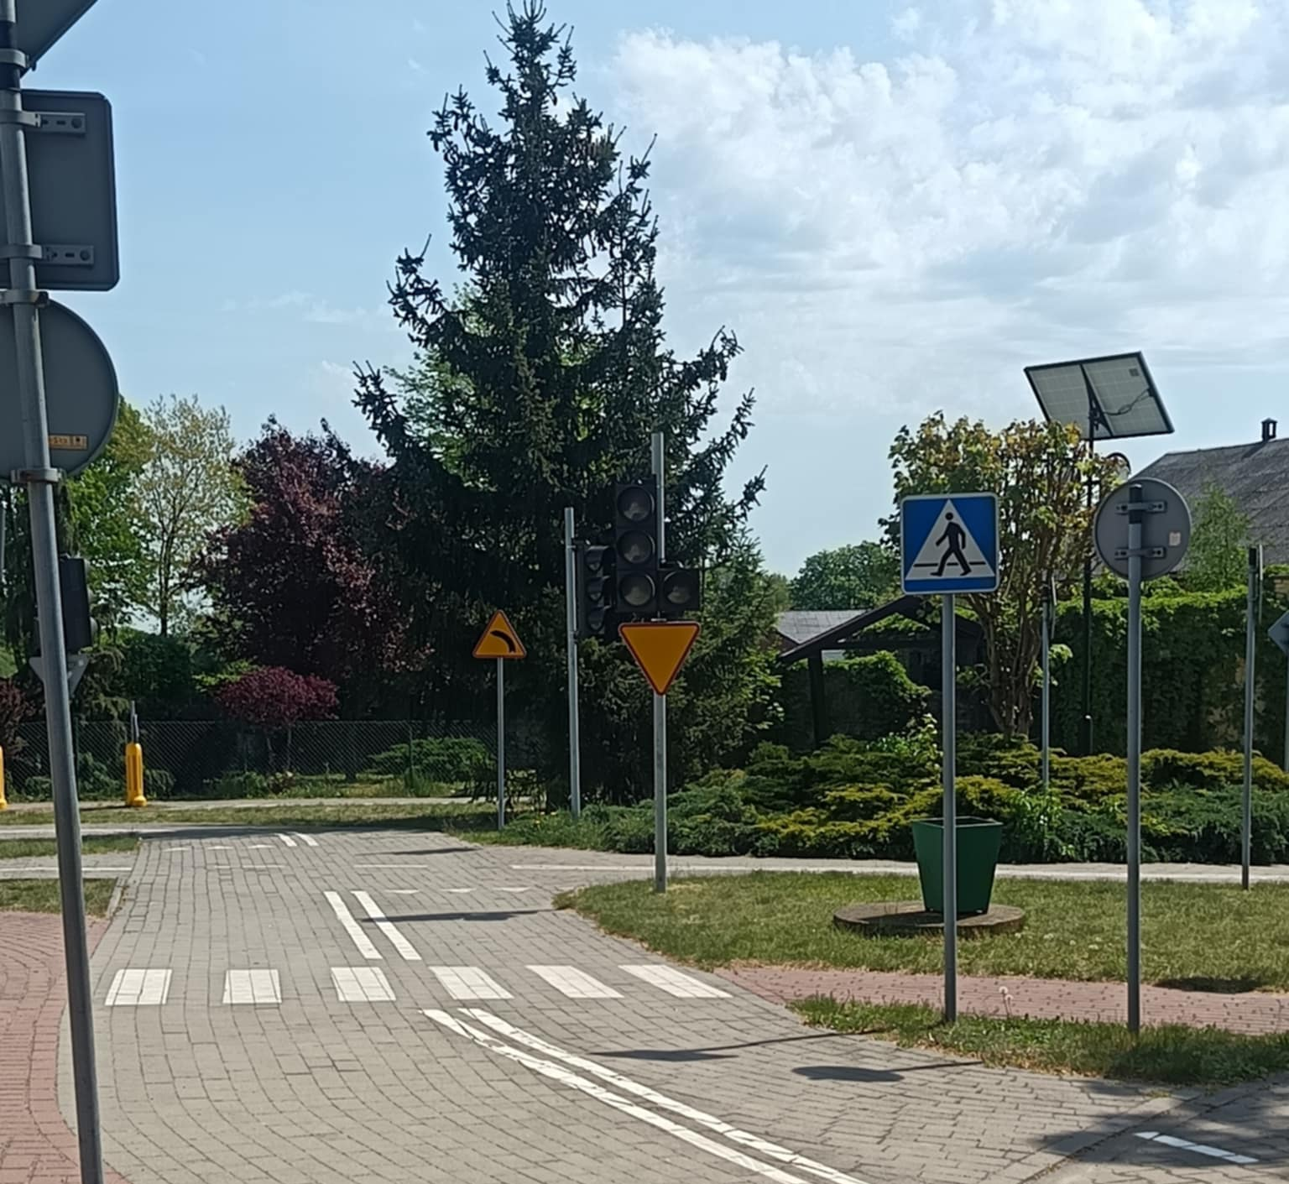
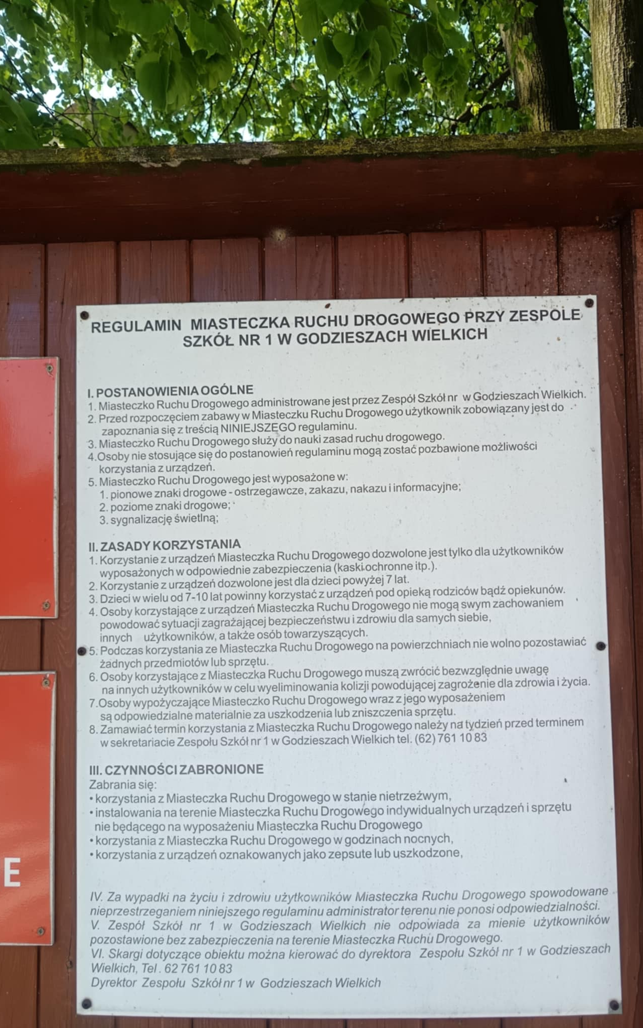
Miasteczko ruchu Drogowego
Miasteczko znajduje sie przy szkole podstawowej w Godzieszach Wiel

Slide 7
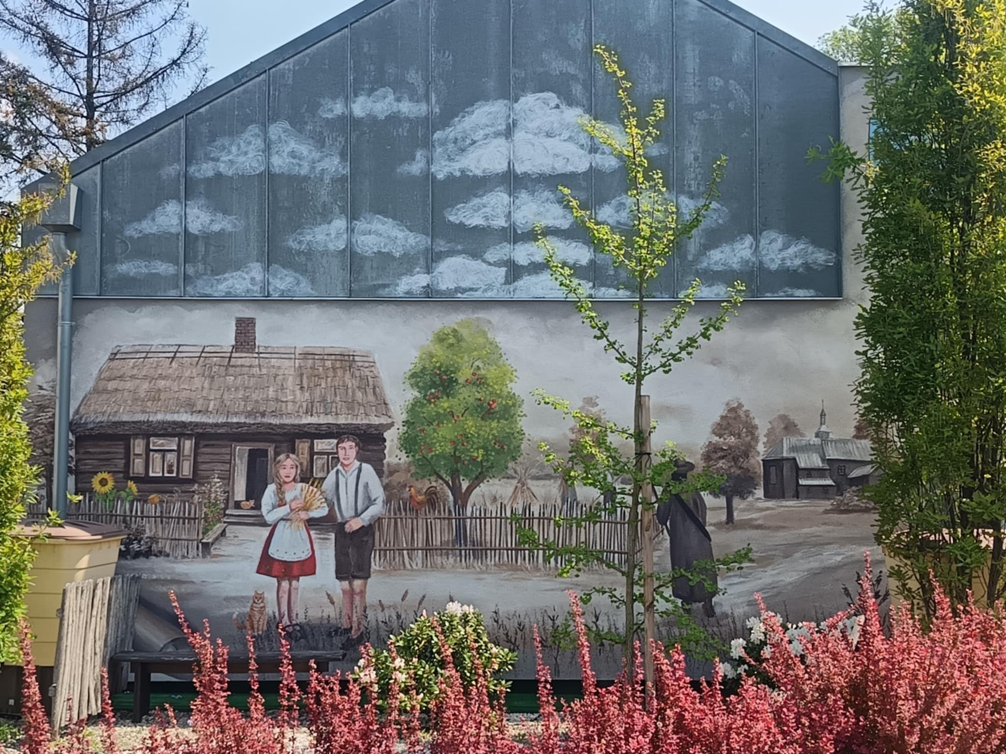
Mural na budynku Tradycji w Godzieszach Wielkich
Budynek został otwarty 10 Listopada w 2018 roku

Slide 8
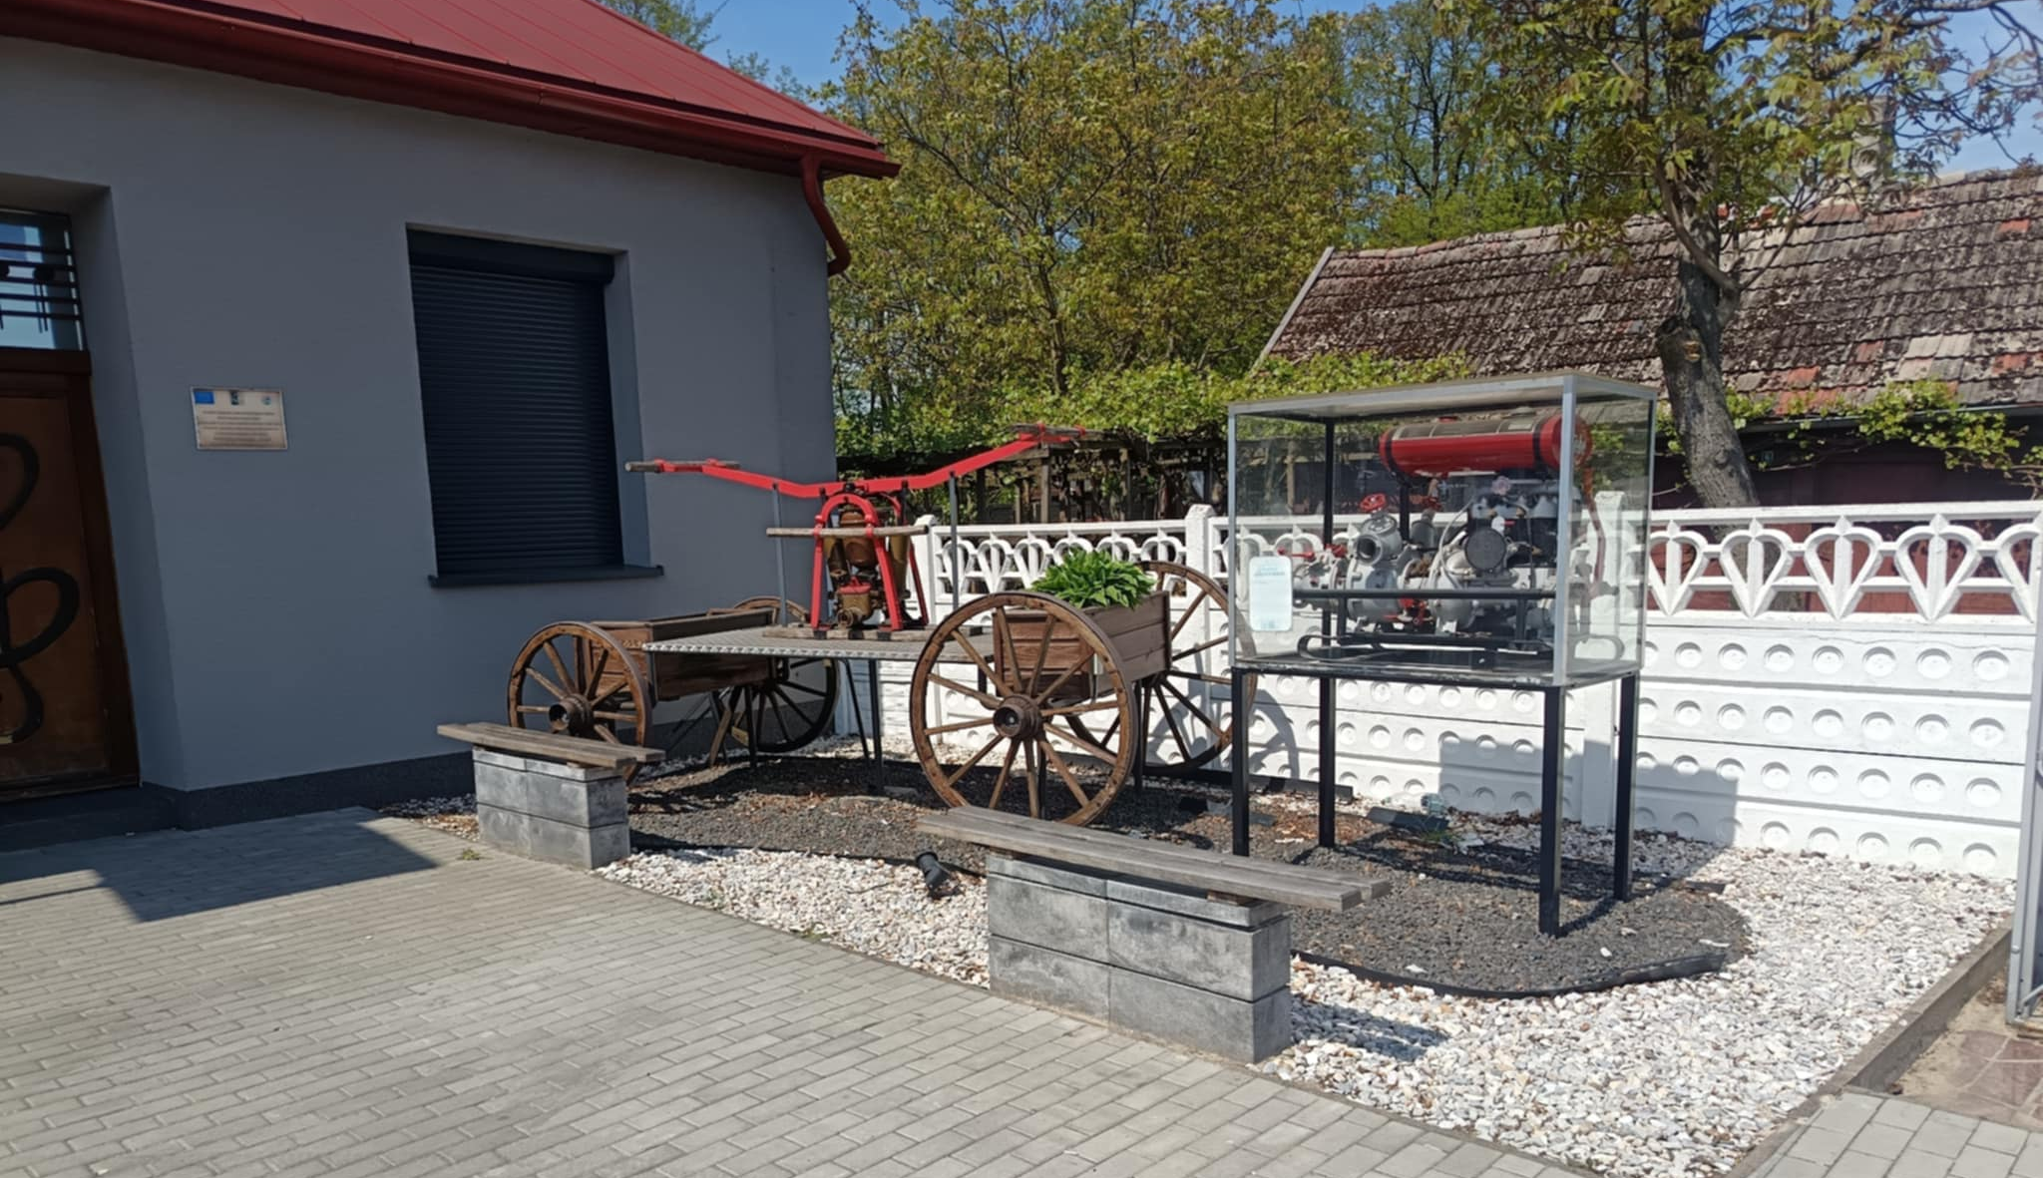
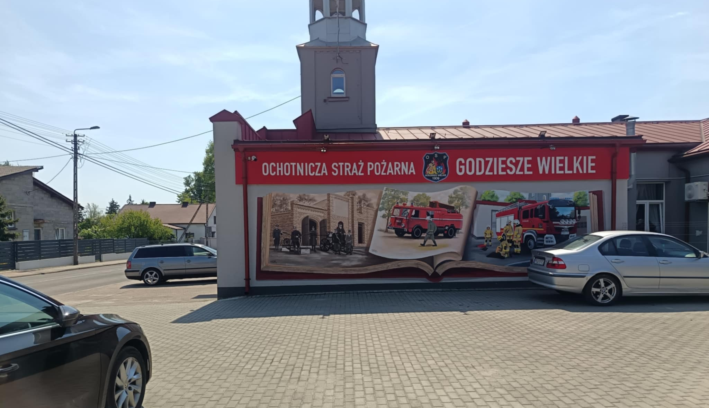
Ochotnicza Straż Pożarna
Mural na budynku Straży Pożarnej i zabytkowa sikawka ręczna I motopompa

Slide 9
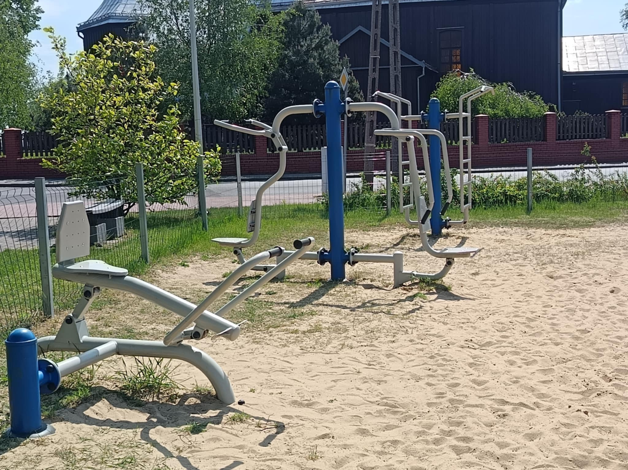
Siłownia zewnętrzna

Slide 10
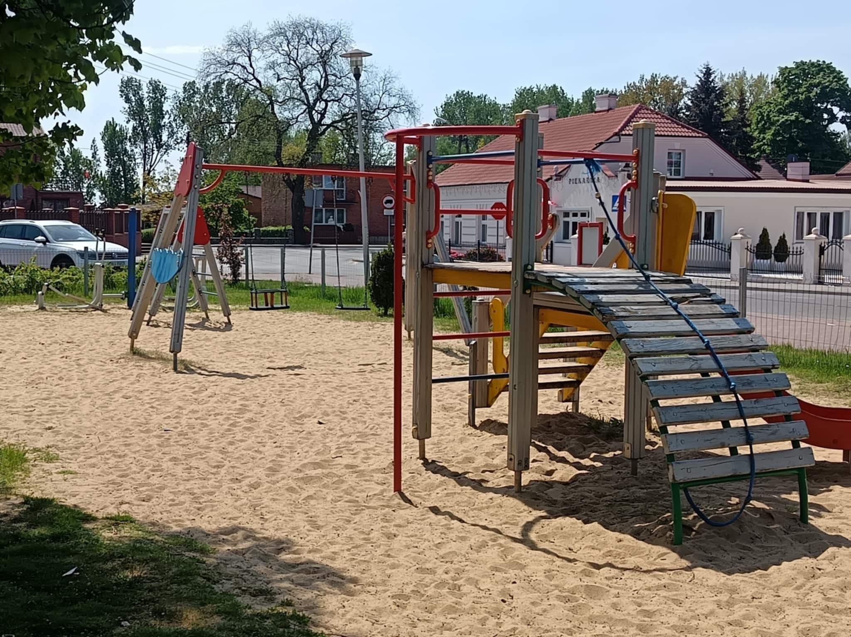
Plac zabaw w Godzieszach Wielkich

Slide 11
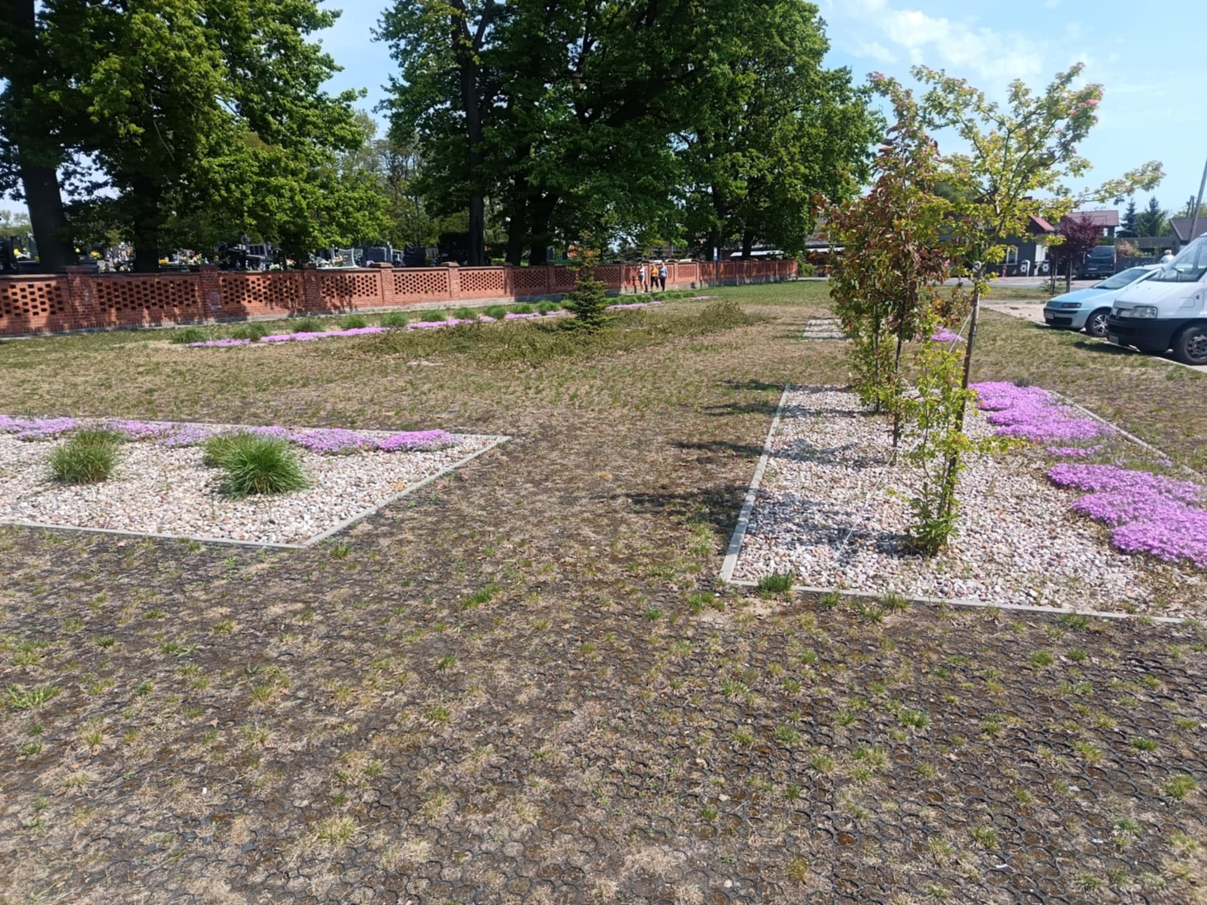
Park przy Cmentarzu

Slide 12
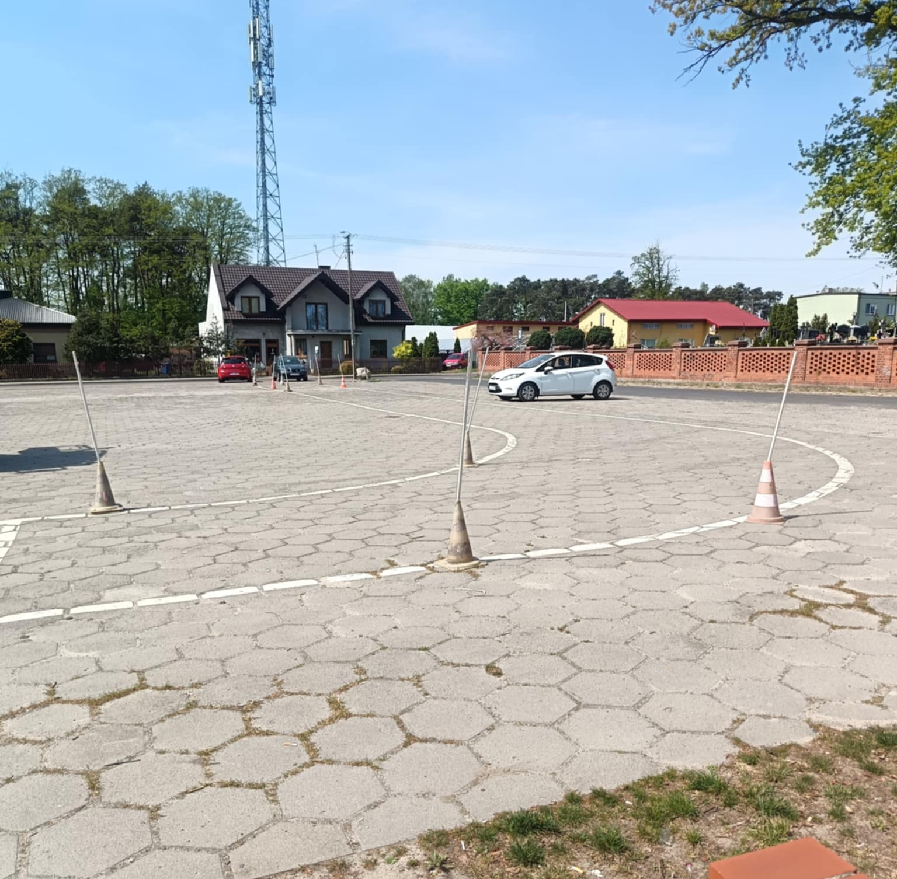
Nauka jazdy przy cmentarzu W Godzieszach

Slide 13
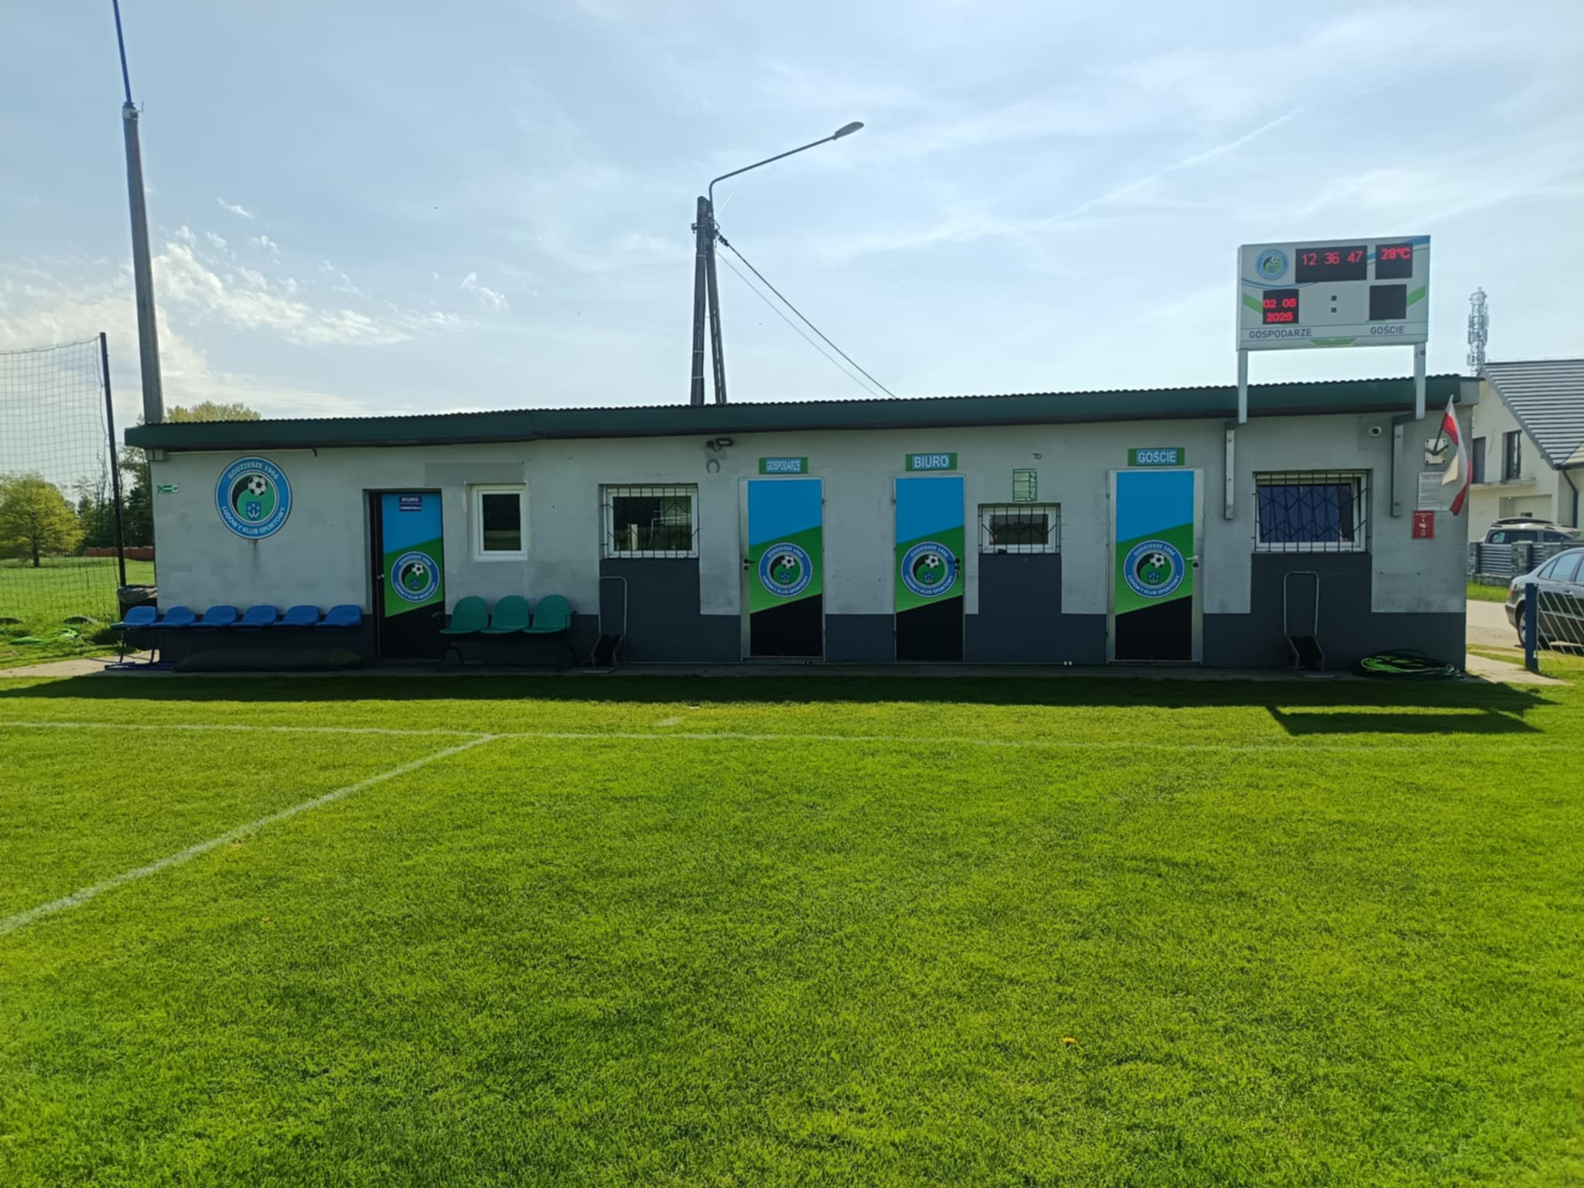
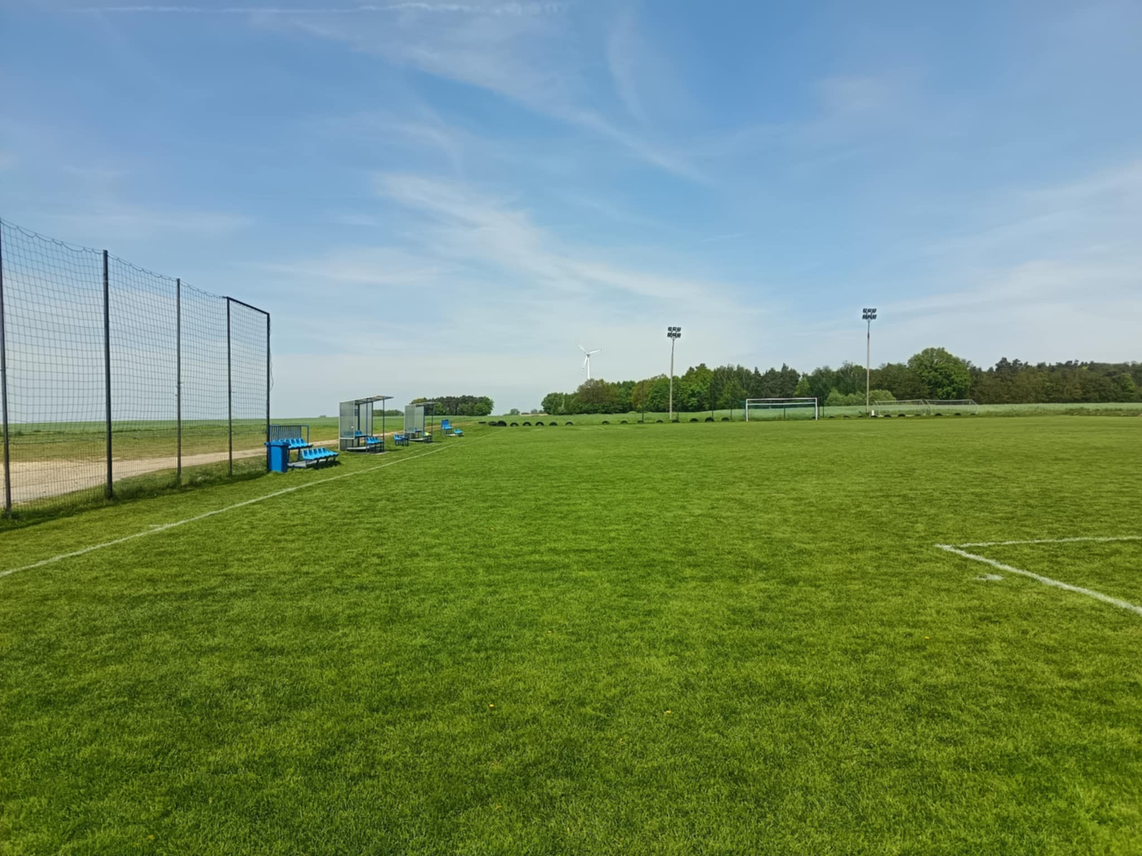
Klub Sporotowy Godziesze Wielkie LKS
LKS Został założony 24 Listopada 2008 roku

Slide 14
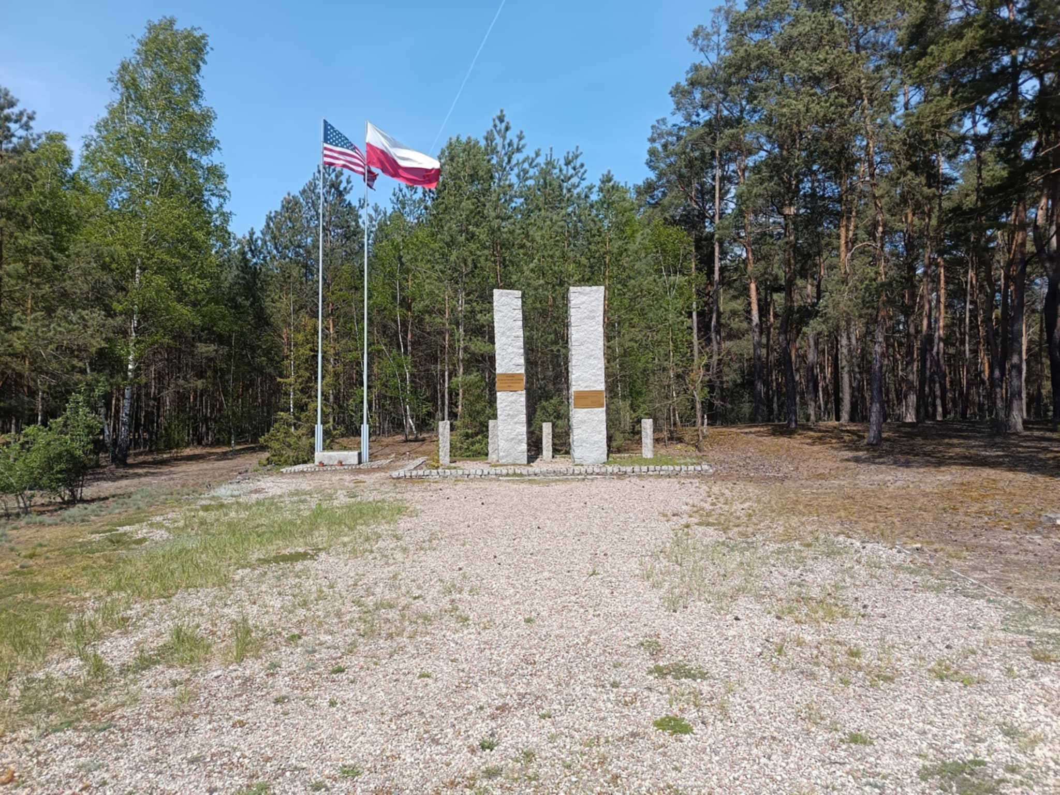
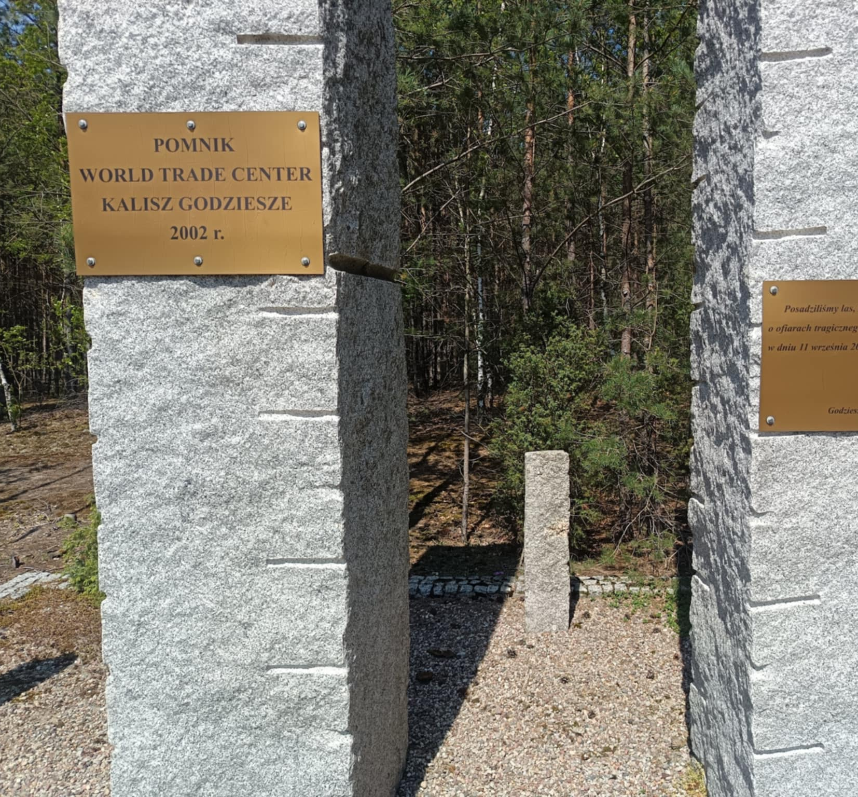
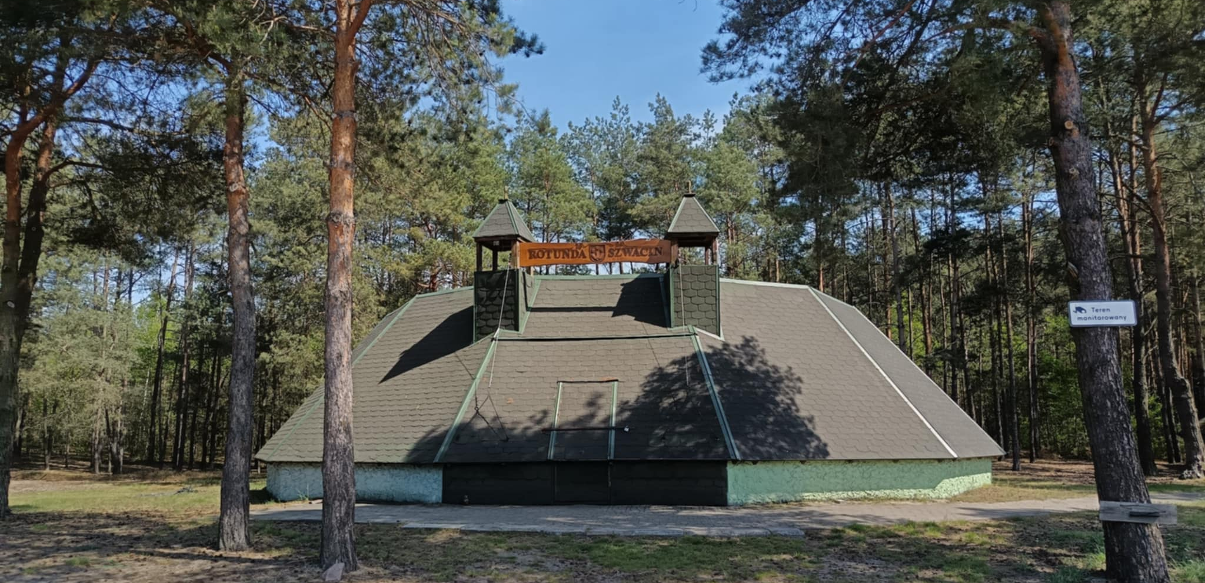
Ośrodek Rekreacyjno-Sportowy Szwacin
Odbywają się tam różne zawody sporotwe , strażackie jak również Dożynki Gminne .Na terenie obiektu znajduję się Pomnik Upamiętniający ''World Trade Center''

Slide 15
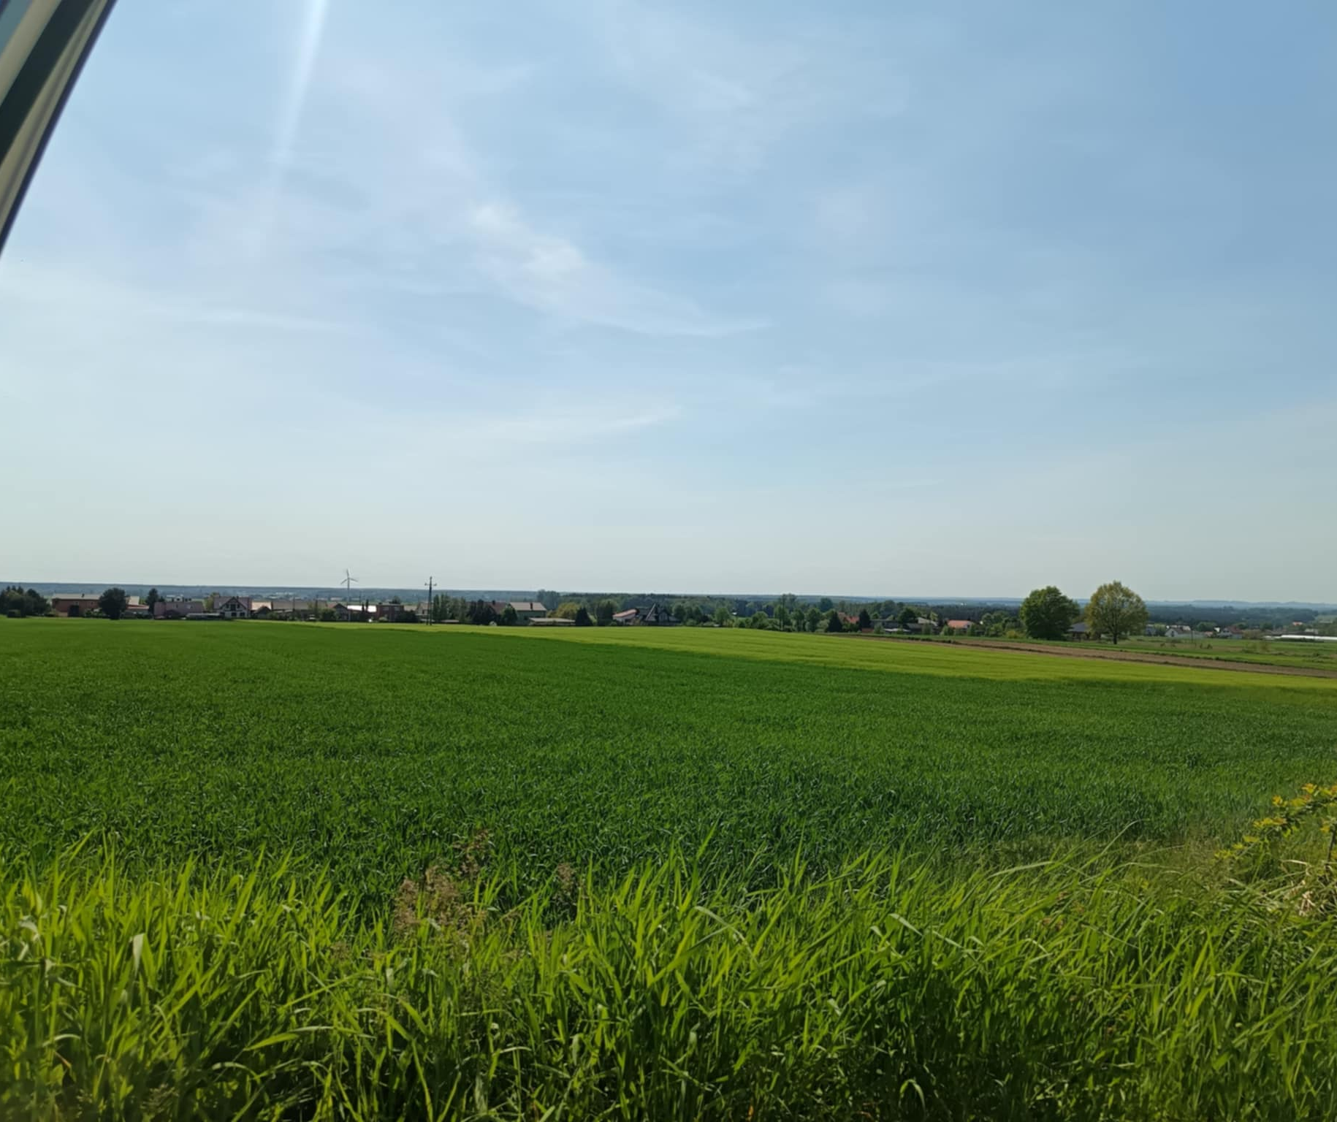
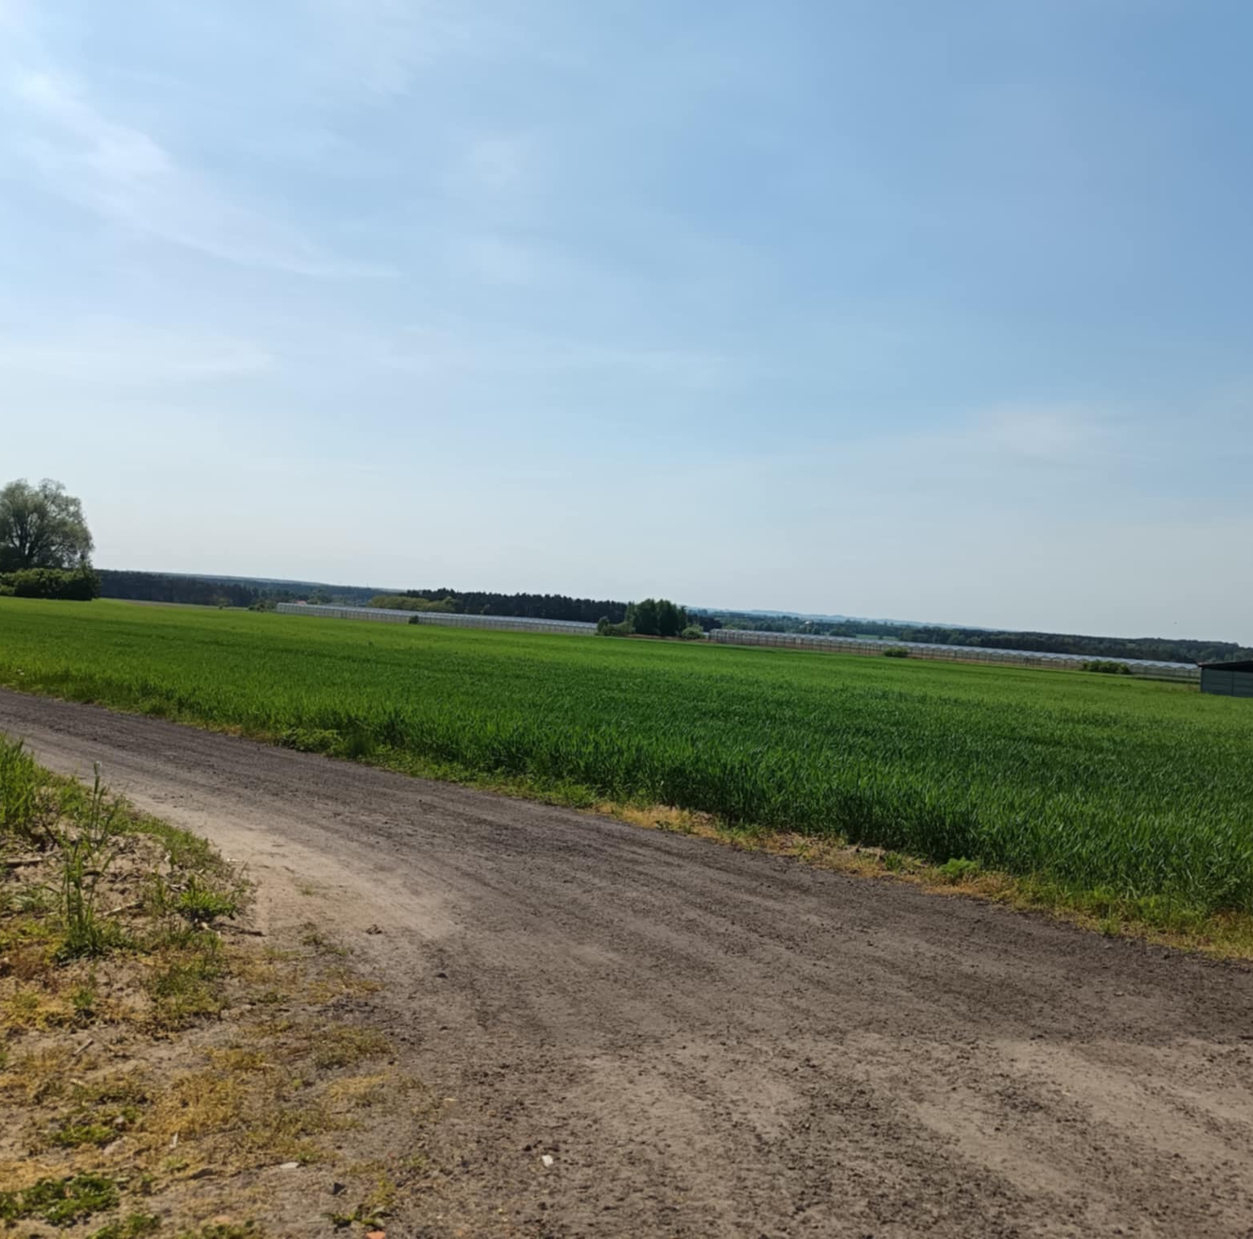
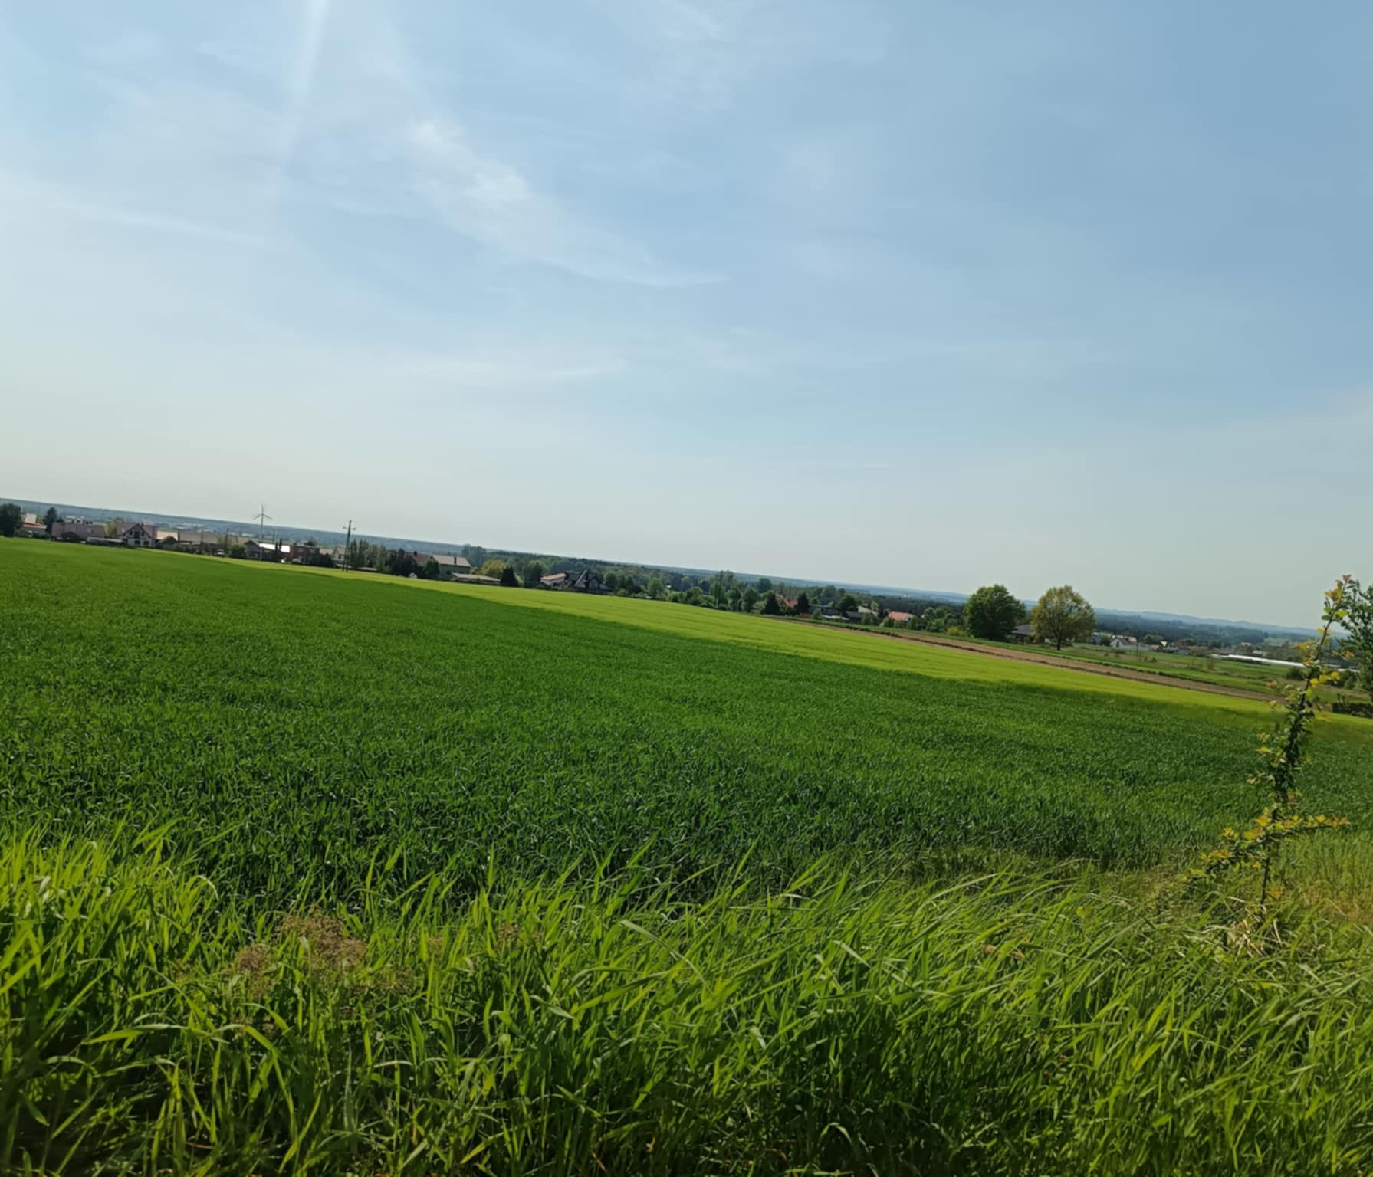
Widoki Na Gmine

Slide 16
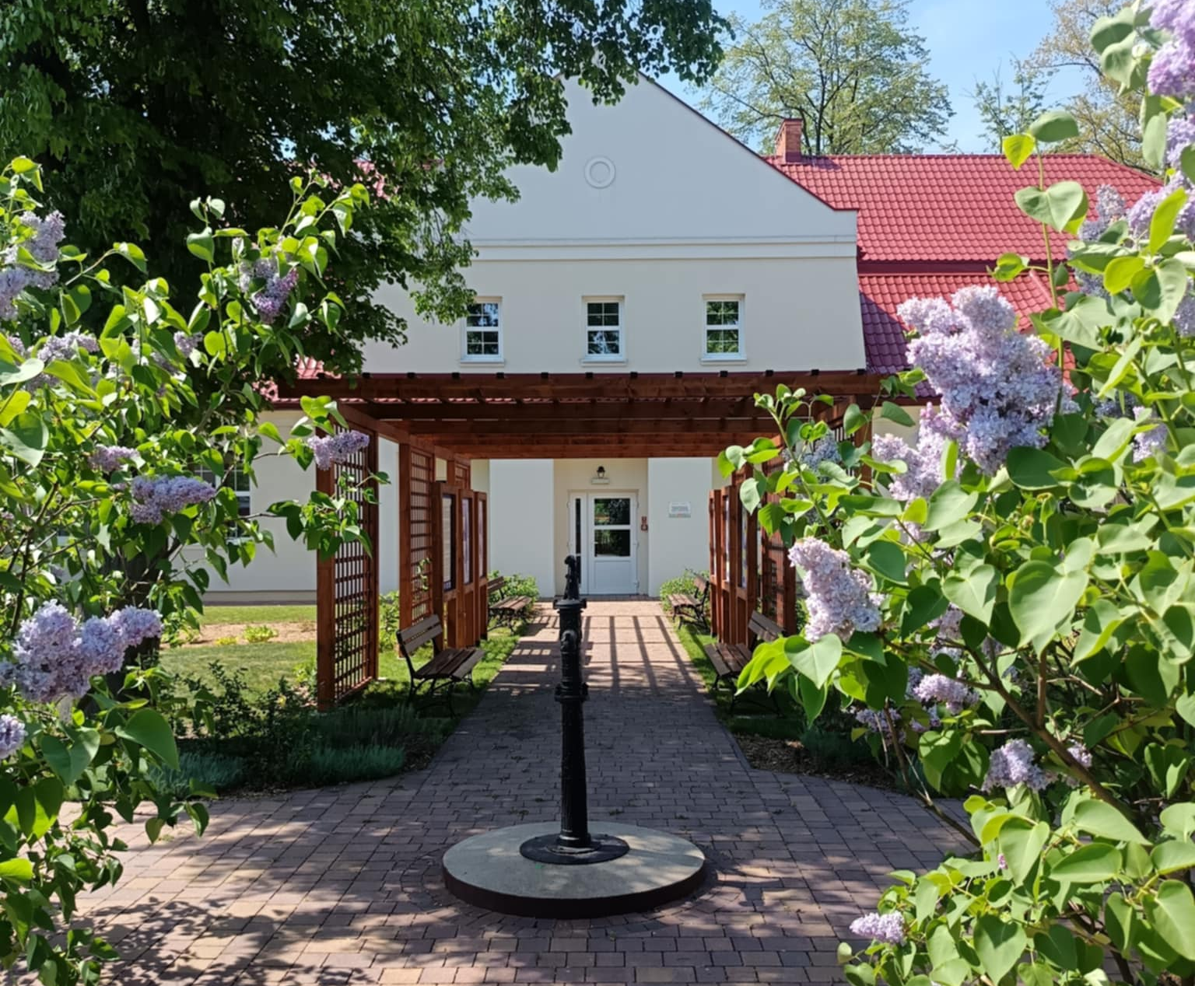
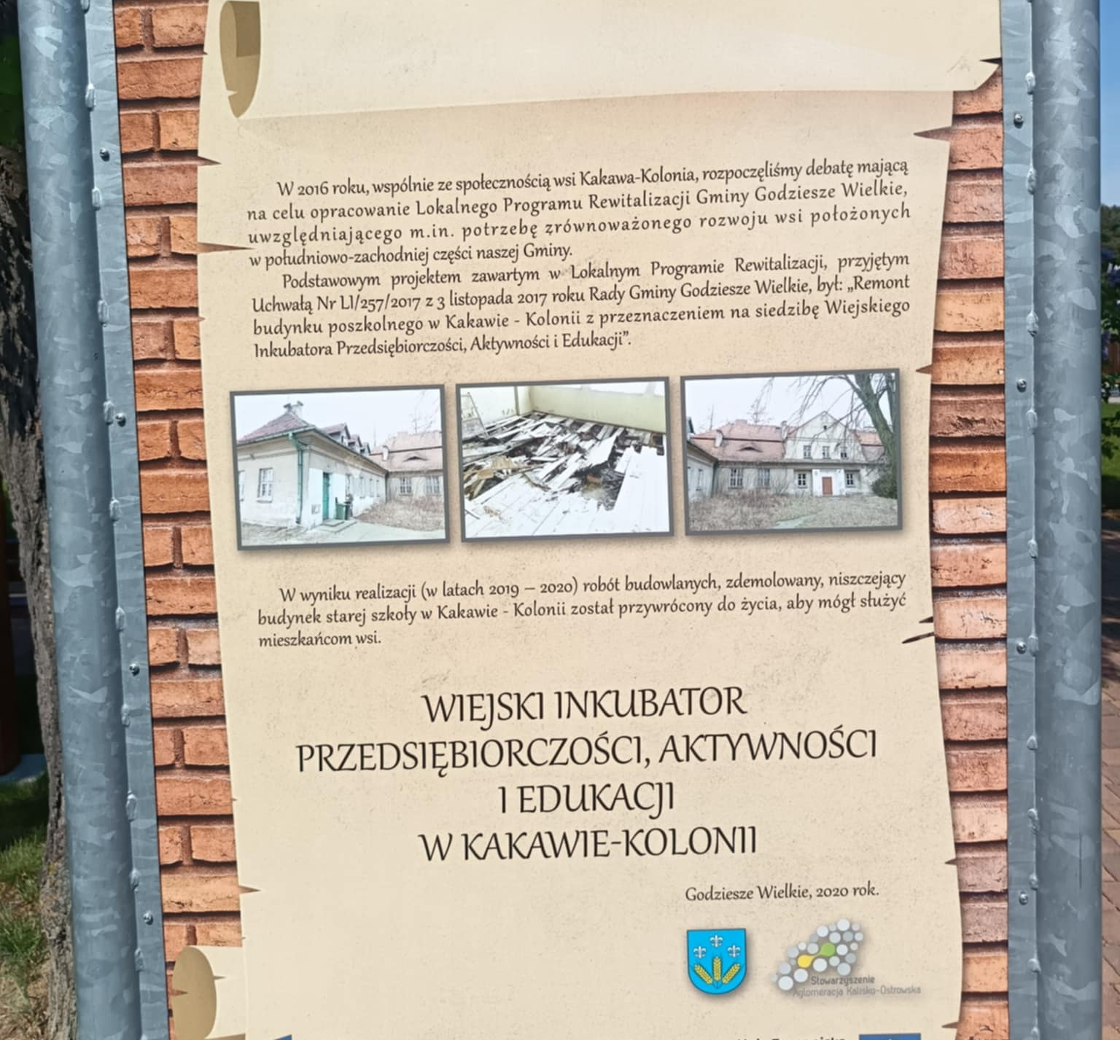
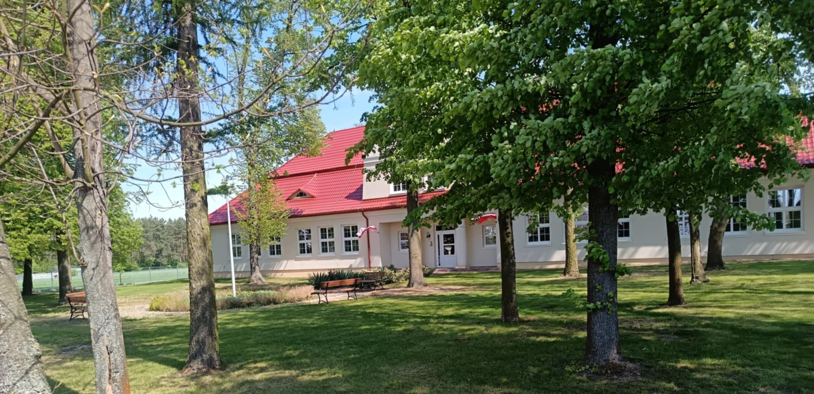
Wiejski Inkubator Przedsiębiorczości , Aktywności i Edukacji
Inkubator Powstał 3 Pażdziernika 2020 Roku odbywają się tam zajęcia edukacyjne dla dzieci, festyny

Slide 17
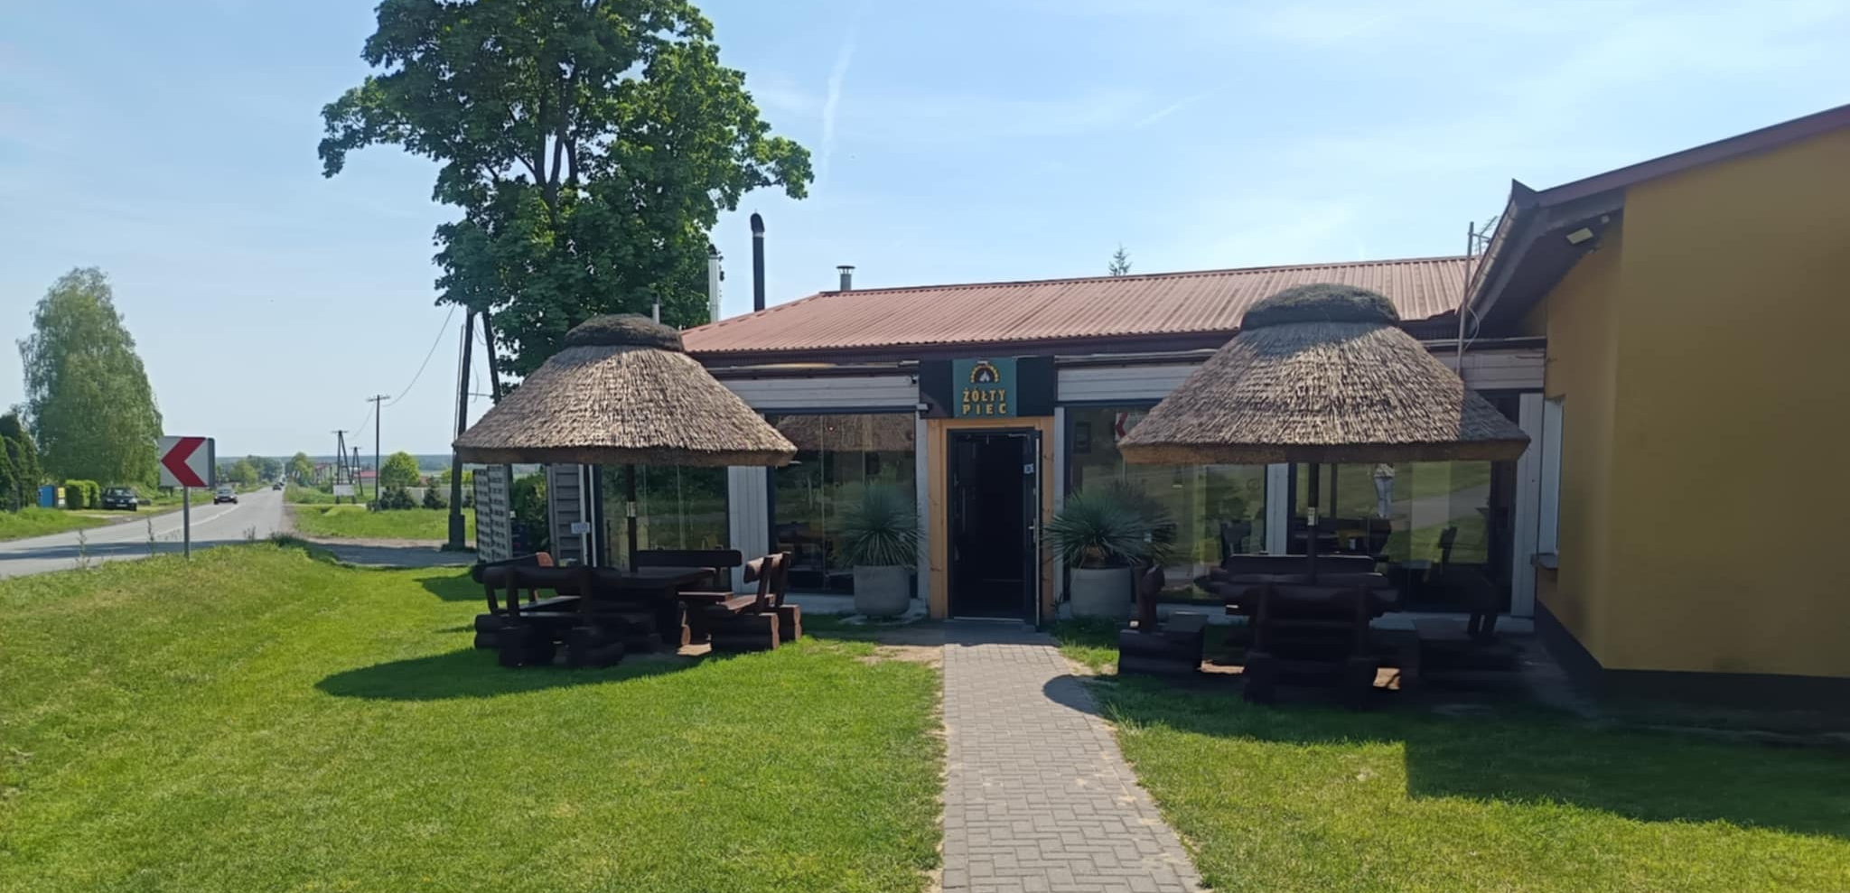
Pizzeria Żółty Piec

Slide 18
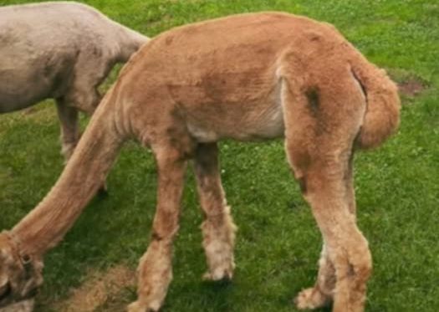
Hodowla Koni i Alpak Szumi las K.S.Leboda
W Gospodarstwie można zorganizować imprezy dla dzieci, warsztaty

Slide 19
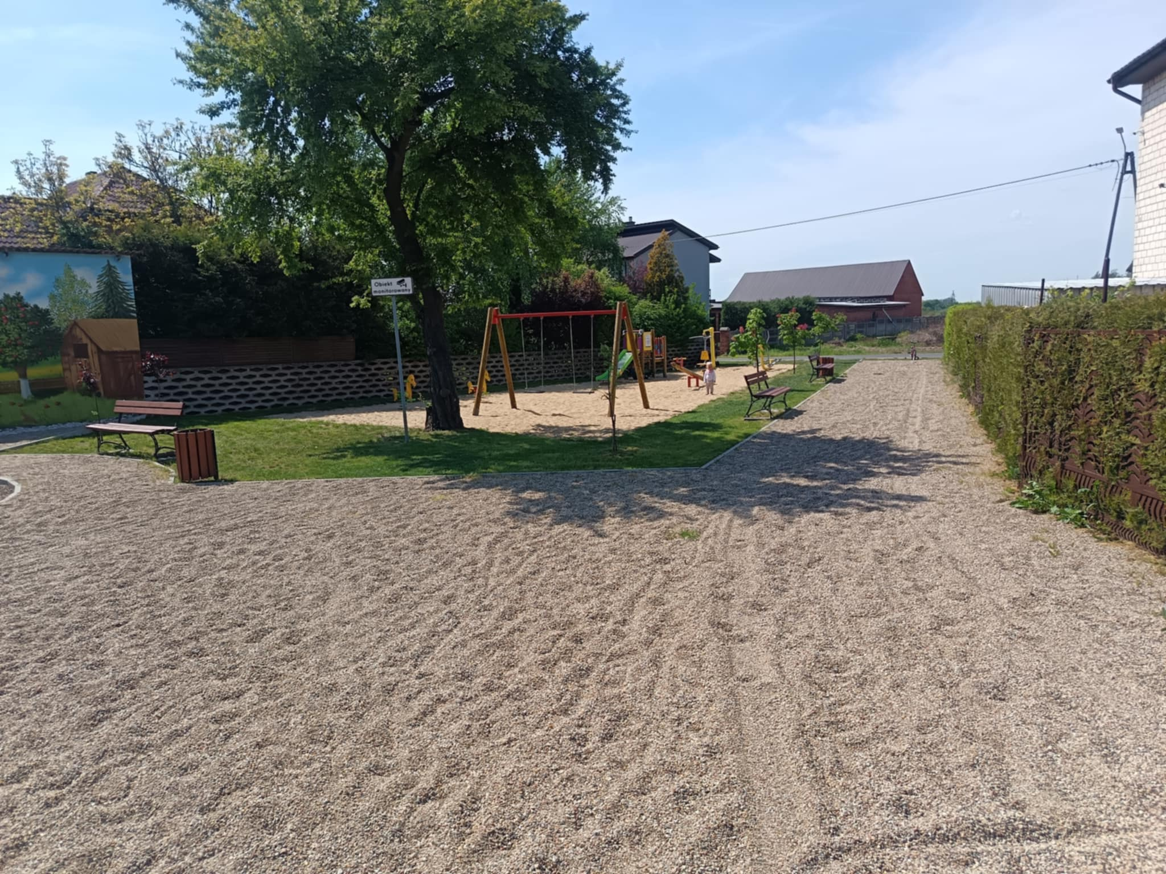
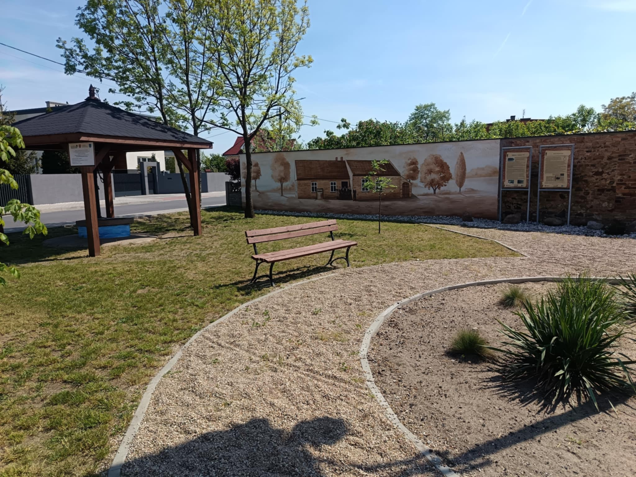
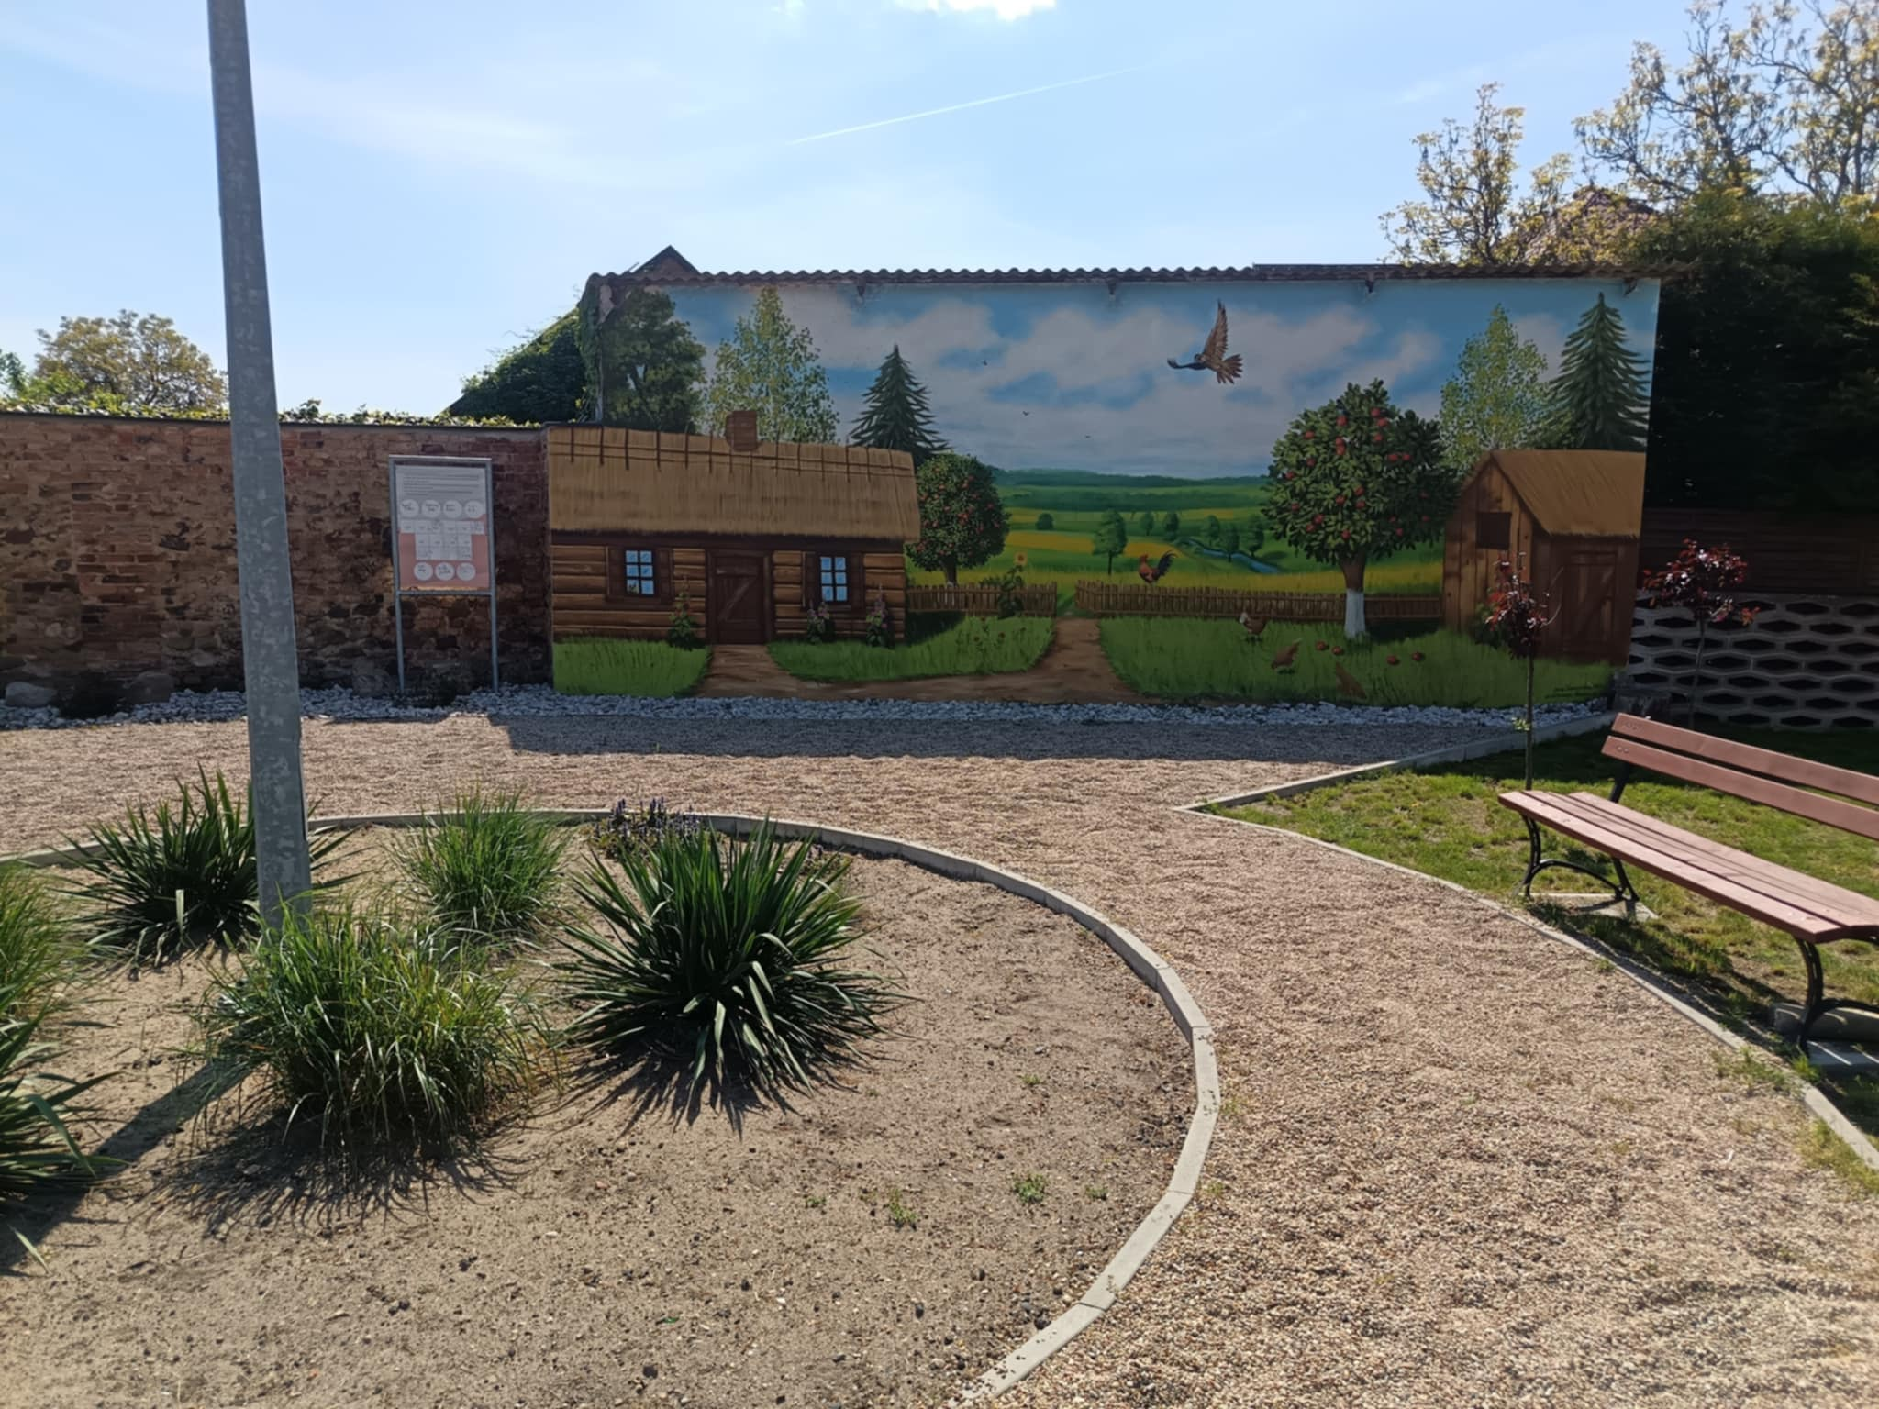
Mural i plac zabaw W Woli Droszewskiej

Slide 20
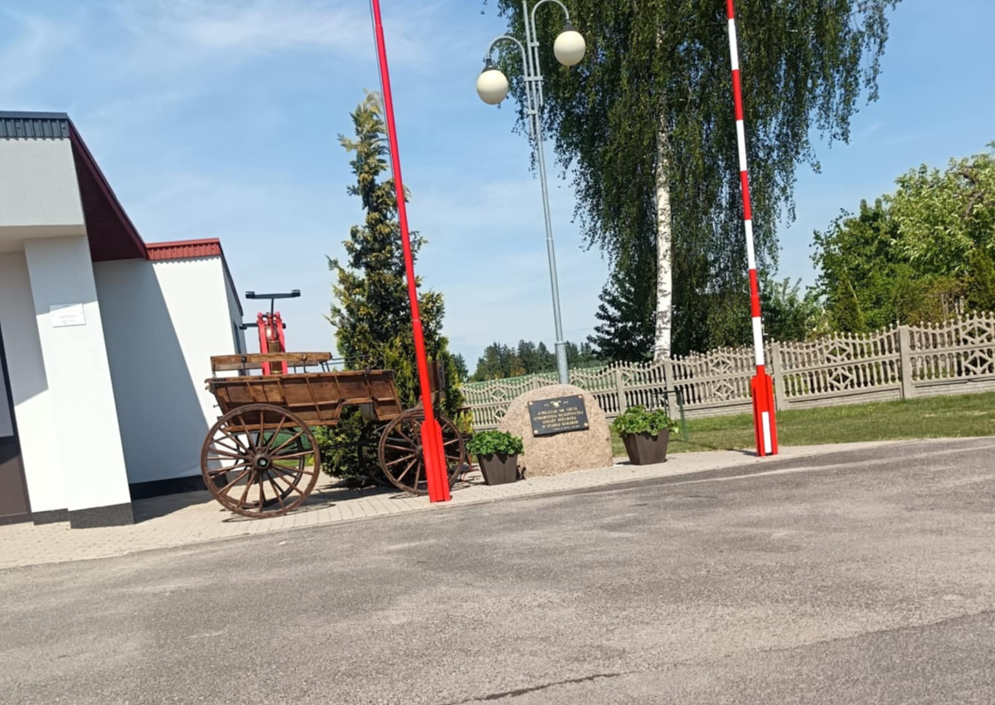
Ochotnicza Straż Pożarna W Starej Kakawie

Slide 21
DZIĘKUJE ZA UWAGĘ

